Slide 1
OCEANIA.-LA VUELTA AL MUNDO EN 885 JARDINES.-AUSTRALIA.-Alexandra gardens.-Melbourne Royal Botanical Gardens.-King´s Gardens.-Queen Victoria Gardens Melbourne.
Selección de textos y fotografías por
JOSE ELIAS BONELLS

Slide 2
Alexandra gardens.-Melbourne
Los jardines de Alexandra se encuentran en la orilla sur del río Yarra, frente a Plaza de la Federación y el Distrito Central de Negocios de Melbourne , en Victoria , Australia .
Los jardines están delimitados por el río Yarra, al norte, y el cisne puentes Princes Street, con Queen Victoria Gardens y Kings Domain a través de Alexandra Avenue hacia el sur.
Los jardines forman parte de las zonas verdes de dominio que se extienden al Real Jardín Botánico y se establecieron por primera vez en 1901, bajo la dirección de Carlo Catani , Ingeniero Jefe del Departamento de Obras Públicas.

Slide 3
Se enumeran en el Registro del Patrimonio victoriano , debido a su importancia histórica y arqueológica.
Alexandra Gardens son parte de un grupo más grande de los parques directamente al sur-este de la ciudad, entre St. Kilda Road y el río Yarra conocido como los parques de dominio, que incluyen;
El Real Jardín Botánico
Kings Domain
Alexandra Gardens
Queen Victoria Gardens

Slide 4
Desde la época de la colonización europea de Melbourne en 1835, el área de los jardines fueron utilizados para el corte de la madera, el pastoreo de ganado y como un campo ladrilleros.
Se produjeron inundaciones regulares, hasta que un nuevo canal para el río Yarra fue excavado desde 1896 hasta 1900 para enderezar y ensanchar el río.
El botín fue utilizado para llenar las lagunas pantanosas y pozos ladrilleros y elevar la altura de la orilla del río donde se ubica actualmente Alexandra Gardens.
El paisajismo apareció inmediatamente, y los jardines fueron planeados y establecidos para la visita del duque de York, mayo 1901.

Slide 5
El acceso peatonal y ciclo de los jardines es a través de escaleras o una rampa del puente Príncipes, a lo largo del paseo marítimo de Southbank bajo el puente Príncipes.
El acceso de vehículos es proporcionada por la unidad de Boathouse Alexandra avenida.
Junto al puente Príncipes las bicicletas están disponibles para alquiler para explorar la ciudad capital Trail a lo largo del río.
Una pista de patinaje abierta en 2001 en los jardines, con un café y la estación de primeros auxilios, cerca de algunos distintivos las palmeras canarias que fueron plantadas en 1911.

Slide 6
Junto al río Yarra numerosos amarres del Rowing Club para lanchas anidan en los jardines, entre ellos el Club de Remo Mercantil .
Es frecuente encontrar que los entrenadores de remo en bicicleta por el carril bici megáfono en mano, dando instrucciones a su equipo de remo.
Los campeones Olímpicos , el Cuarteto Oarsome , eran conocidos por entrenar a lo largo del río Yarra.

Slide 7
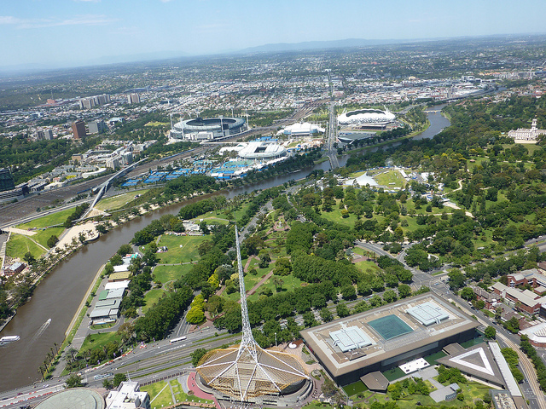
Notes:
Melbourne.-Alexander Gardens.-

Slide 8
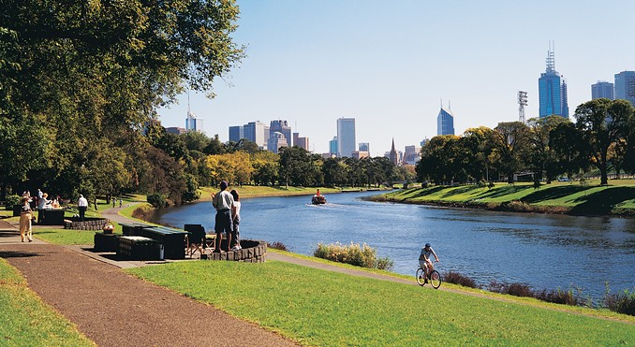
Notes:
Alexandra gardens

Slide 9
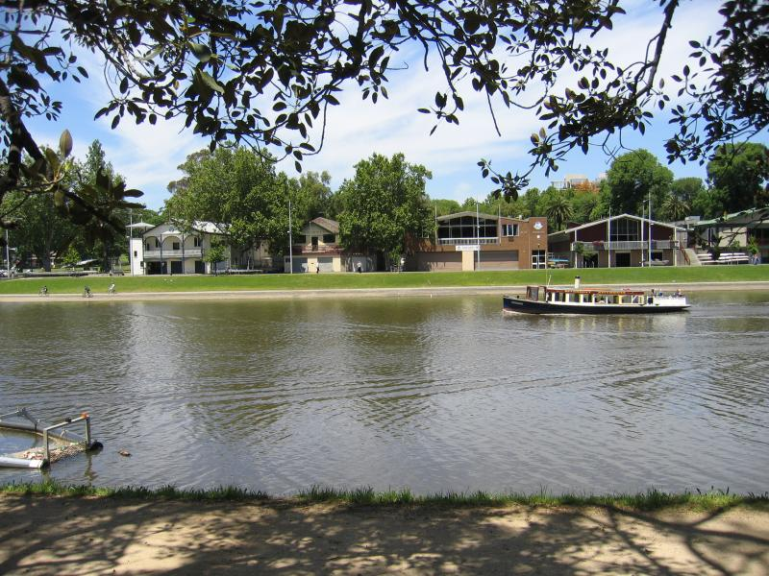
Notes:
Alexandra gardens

Slide 10
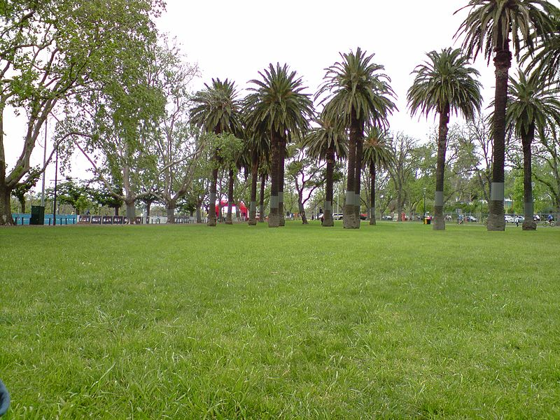
Notes:
Alexandra gardens

Slide 11
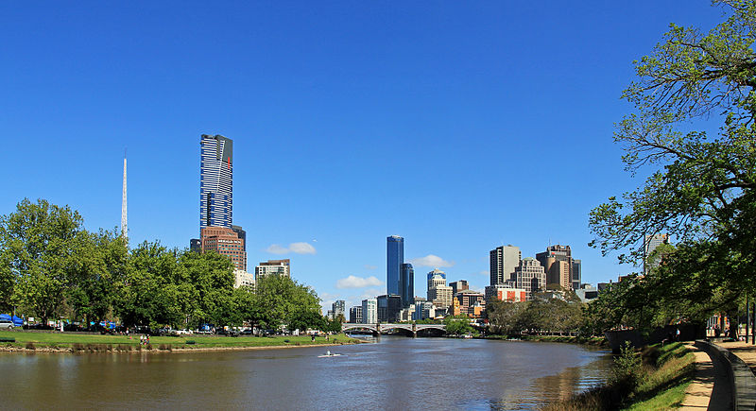
Notes:
Alexandra gardens

Slide 12
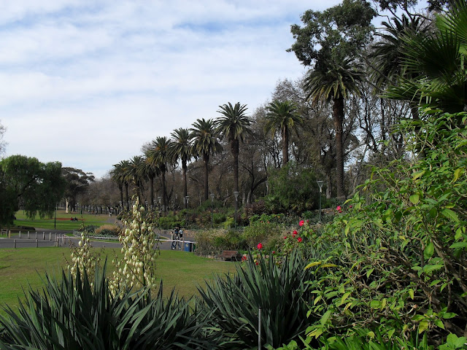
Notes:
Melbourne.-Alexander Gardens.-

Slide 13
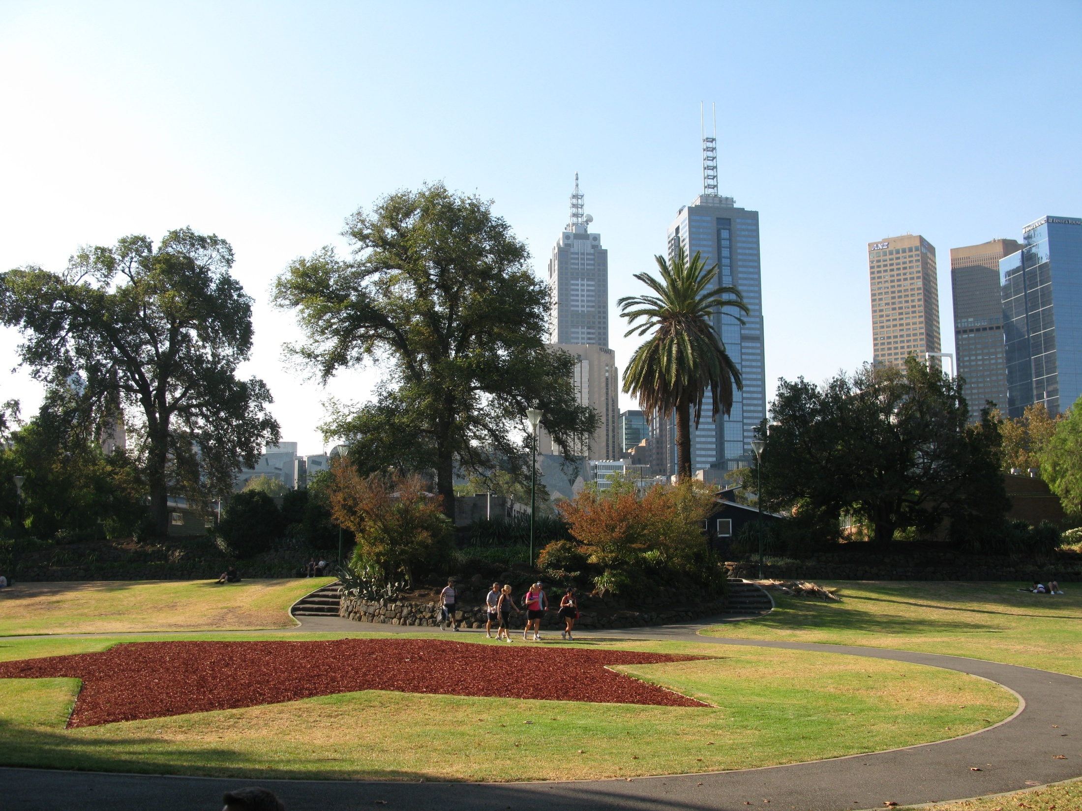
Notes:
Melbourne.-Alexander Gardens.-

Slide 14
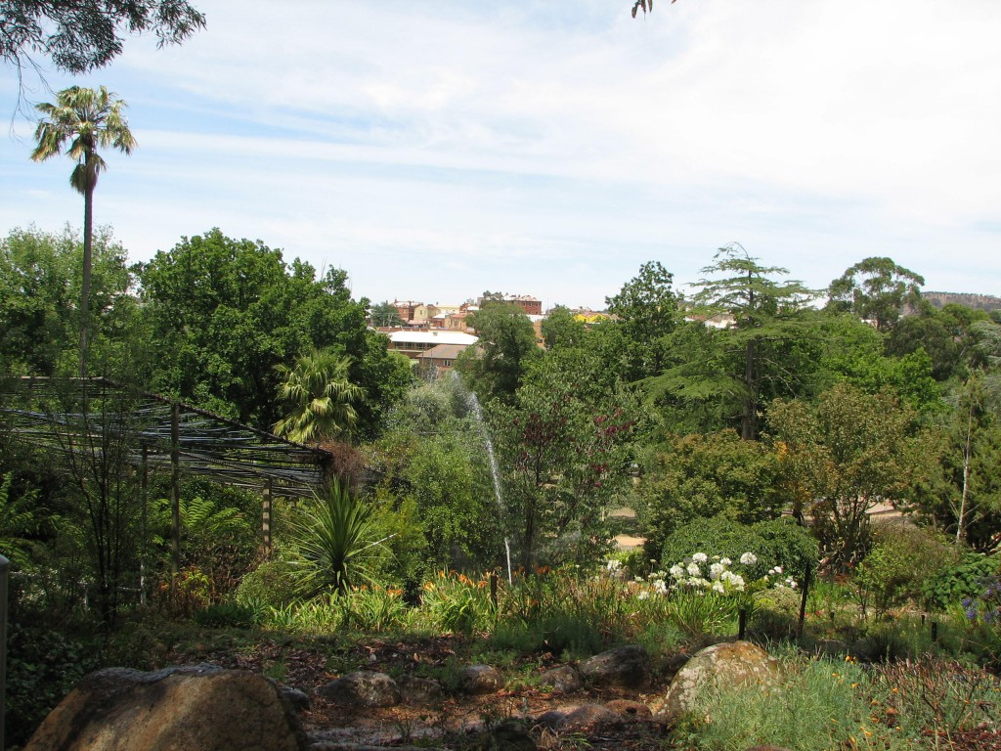
Notes:
Melbourne.-Alexander Gardens.-

Slide 15
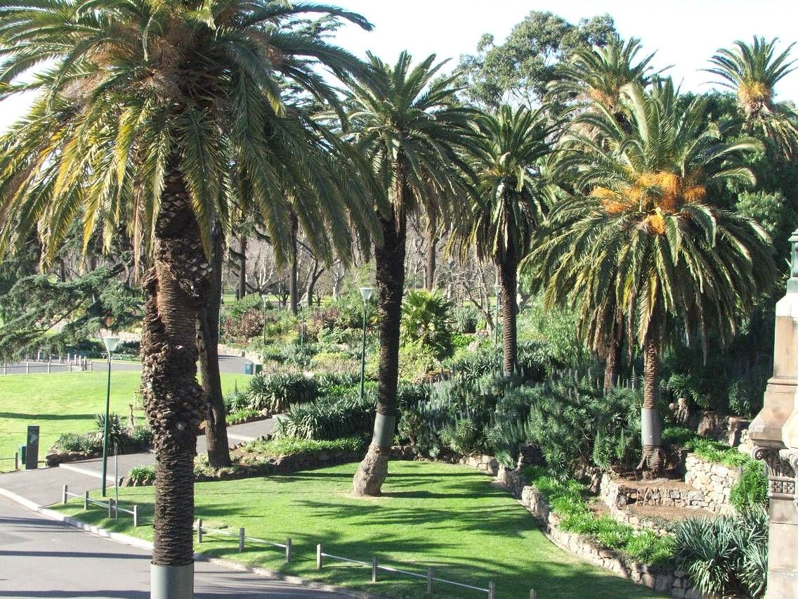
Notes:
Alexandra gardens

Slide 16
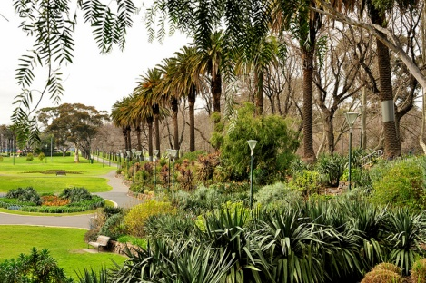
Notes:
Melbourne.-Alexander Gardens.-

Slide 17
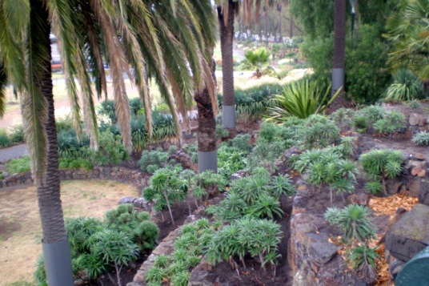
Notes:
Alexandra gardens

Slide 18
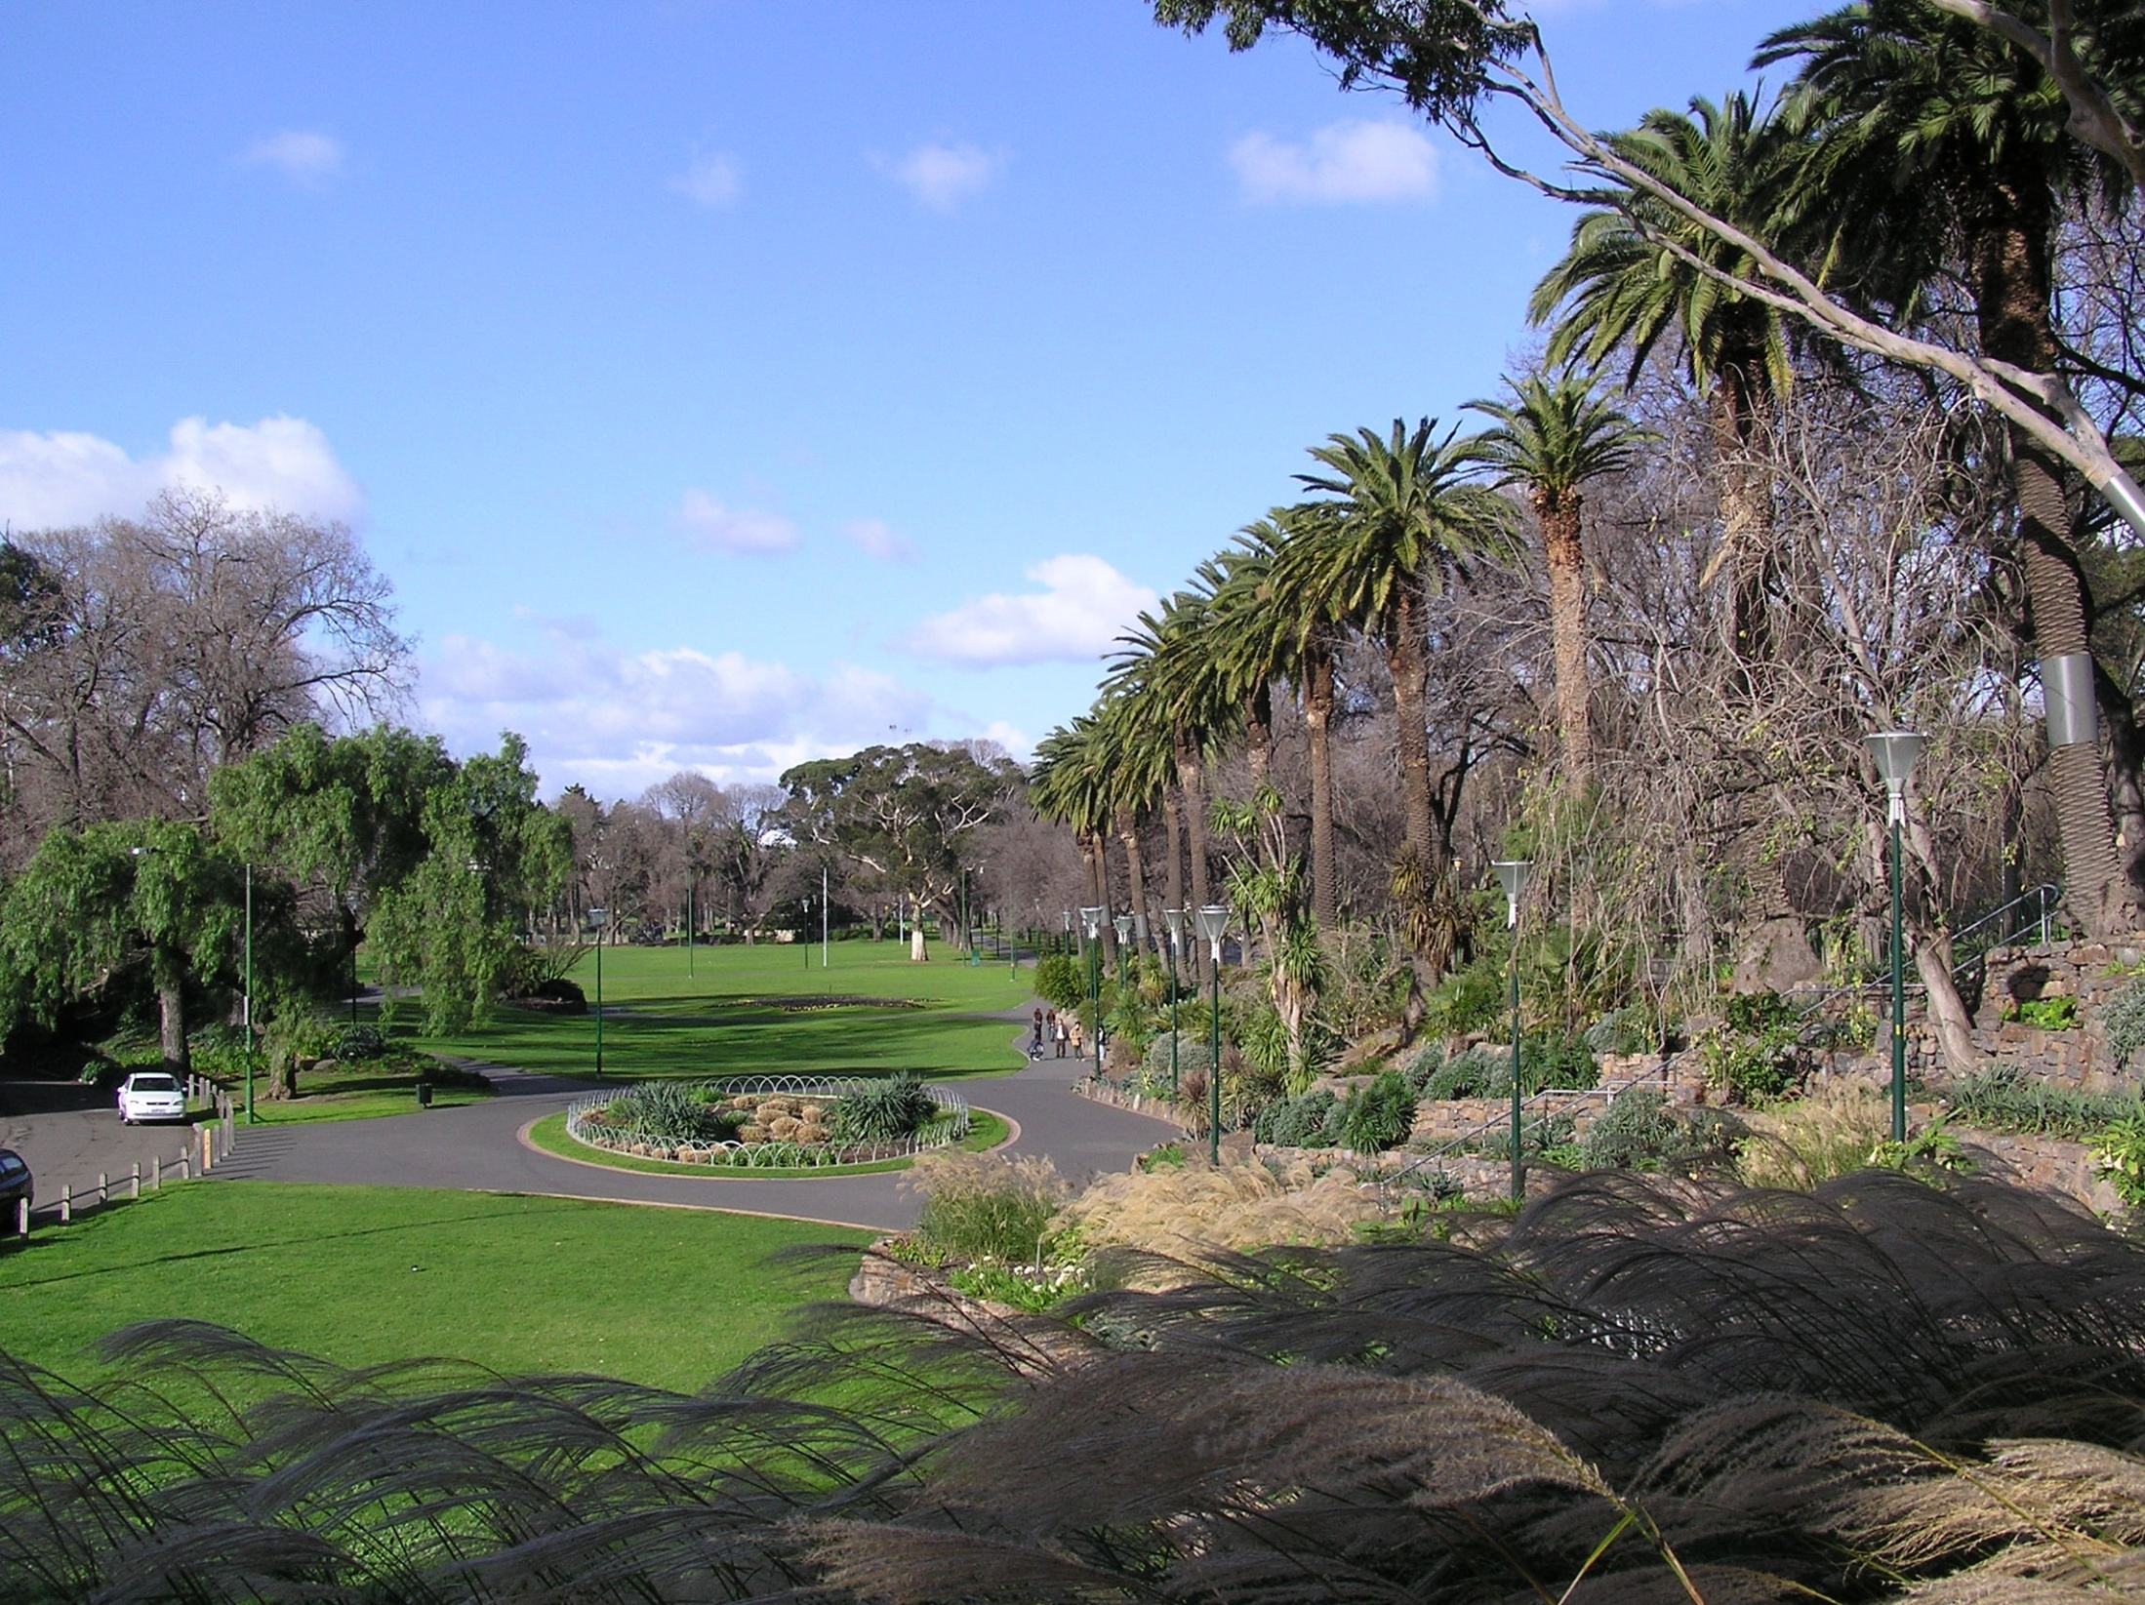
Notes:
Melbourne.-Alexander Gardens.-

Slide 19
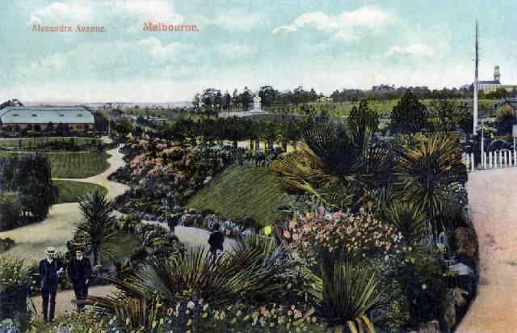
Notes:
Alexandra gardens

Slide 20
Notes:
Alexandra gardens

Slide 21
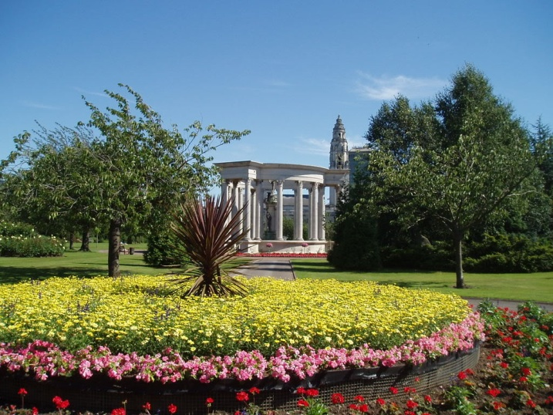
Notes:
Alexandra gardens

Slide 22
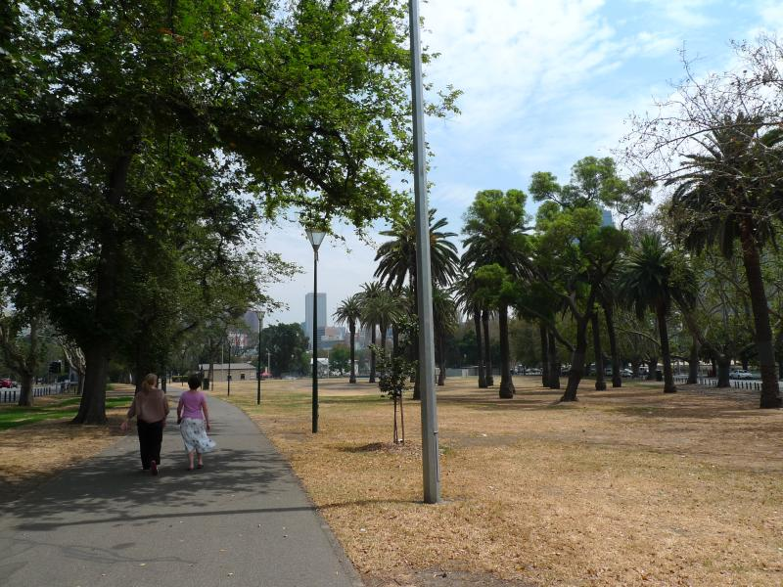
Notes:
Alexandra gardens

Slide 23
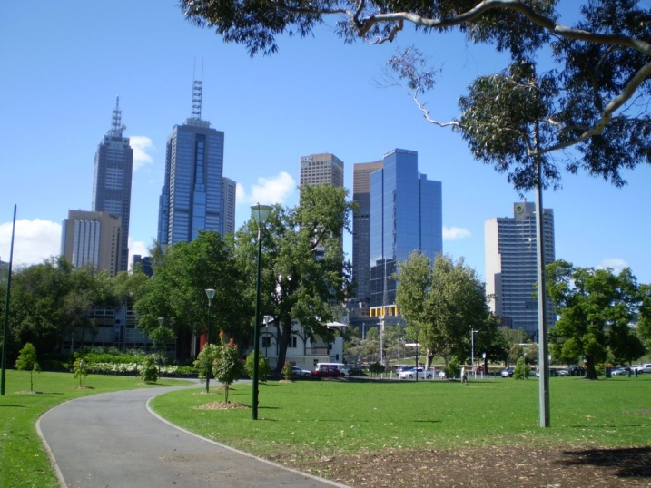
Notes:
Alexandra gardens

Slide 24
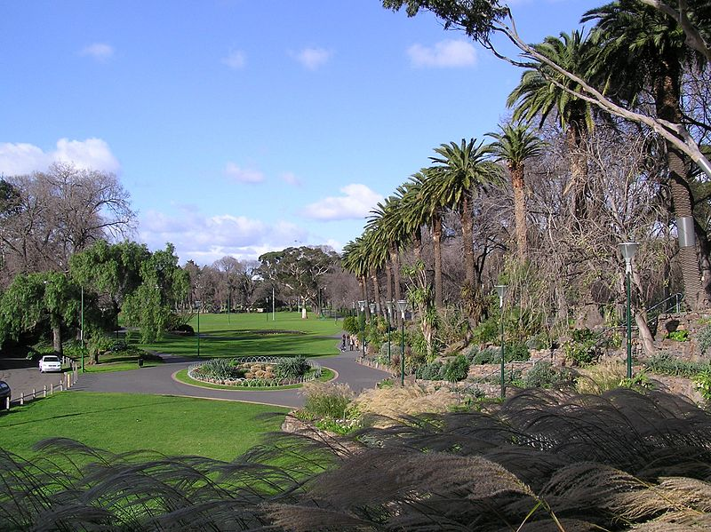
Notes:
Alexandra gardens

Slide 25
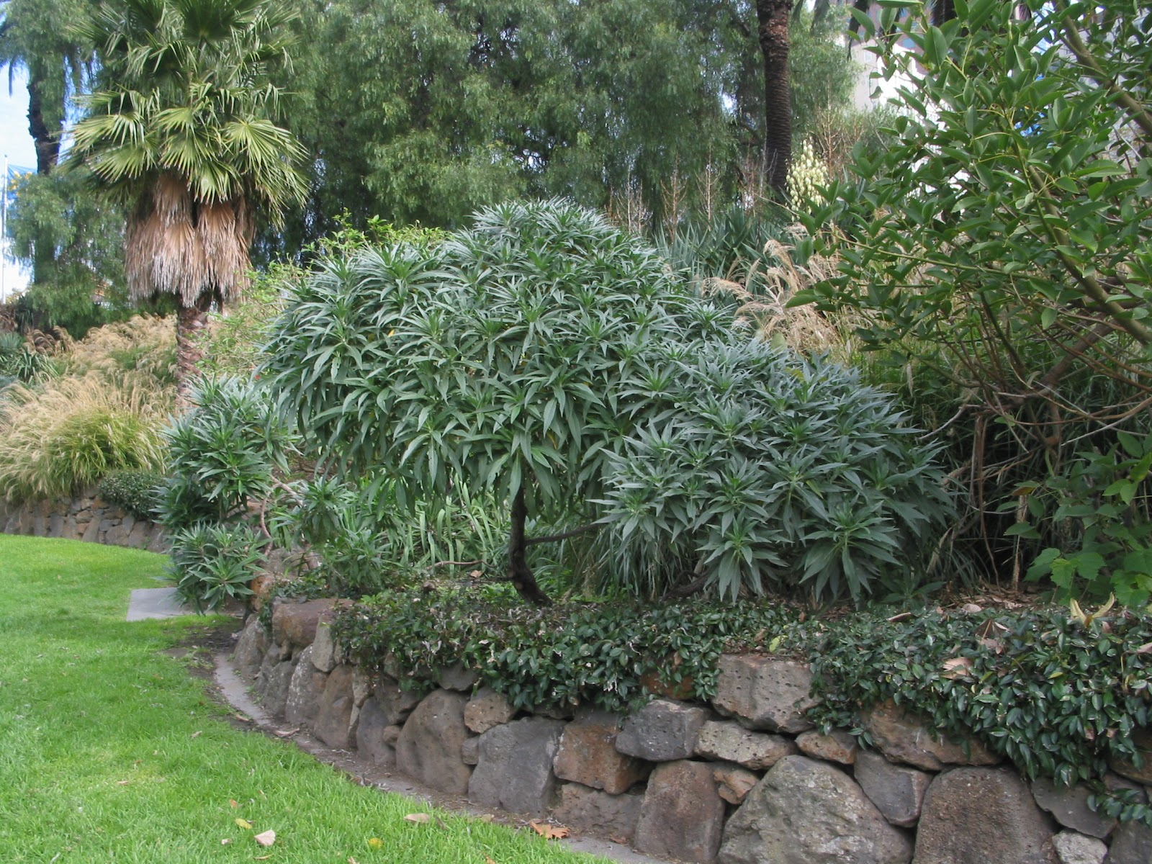
Notes:
Alexandra gardens

Slide 26
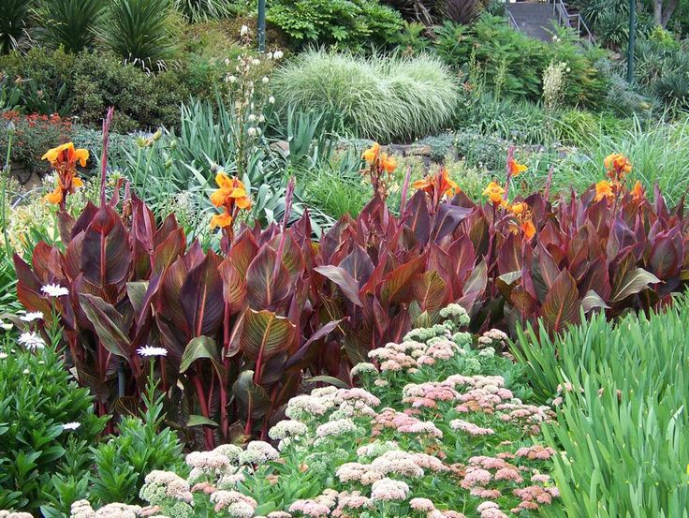
Notes:
Alexandra gardens

Slide 27
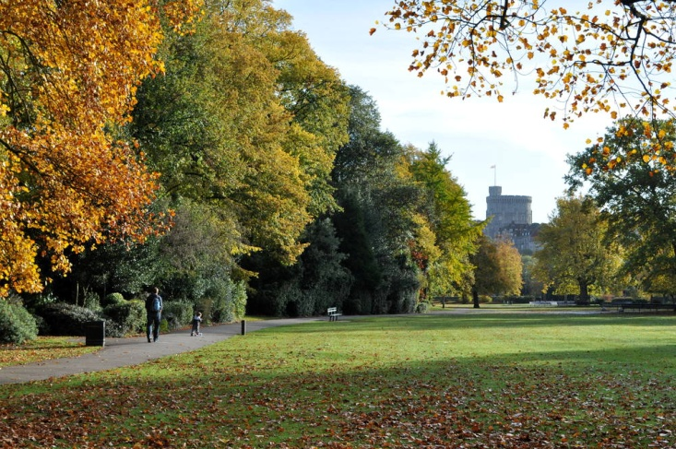
Notes:
Alexandra gardens

Slide 28
Melbourne Royal Botanical Gardens
El Real Jardín Botánico de Melbourne son reconocidos internacionalmente jardines botánicos situados cerca del centro de Melbourne , Victoria , Australia , en la orilla sur del río Yarra .
Son 38 hectáreas de jardines, que consisten en una mezcla de nativos y exóticos vegetación que incluye más de 10.000 especies individuales.
El Real Jardín Botánico tienen una segunda división en el suburbio de Melbourne exterior de Cranbourne , a unos 45 km al sudeste de la ciudad.

Slide 29
Las 363 hectáreas del Real Jardín Botánico de Cranbourne tienen un enfoque únicamente en las plantas nativas de Australia, y cuentan con una sección especial premiada llamada el Jardín de Australia , que fue inaugurado en mayo de 2006.
El Real Jardín Botánico de Melbourne son adyacentes a un grupo más grande de los parques directamente al sur-este de la ciudad, entre la carretera de St. Kilda y el río Yarra conocida como parques de dominio, que incluye;
King´s Park
Alexandra Gardens
Queen Victoria Gardens

Slide 30
Los jardines se rigen bajo la Ley Real Jardín Botánico de 1991 por el Real Jardín Botánico de la Junta, que son responsables ante el Ministro de Medio Ambiente.
En 1846 Charles La Trobe selecciona el sitio para el Real Jardín Botánico de marismas y pantanos .
En 1857, el primer director fue Ferdinand von Mueller , quien creó el Herbario Nacional de Victoria y llevado en muchas plantas.
En 1873 William Guilfoyle se convirtió en director y cambió el estilo de los jardines a algo más parecido a los pintorescos jardines que estaban alrededor en ese momento. Añadió plantas tropicales y templadas.

Slide 31
En 1877 Sir Edmund Barton , el primer Primer Ministro de Australia y Jane Ross se casaron en el Real Jardín Botánico.
En 1924 se produjo una matanza de tiro en los jardines que resulto en la muerte de cuatro personas.
Las colecciones vivas en el Jardín Botánico como Australian Paseo del bosque, California Garden, cactus y suculentas, Camellia Colección, cícadas Colección, eucaliptos, Fern Gully, Jardín Gris, jardín de hierbas, Long Island, Nueva Colección Caledonia, Colección Nueva Zelanda, Oak Lawn, Perenne frontera, rosas, china Colección Sur, Tropical Display-Invernadero, Viburnum Recolección y conservación de agua del jardín.
Estos grupos de plantas han sido elegidos por su valor, rareza, la diversidad y el interés.

Slide 32
Los jardines incluyen una mezcla de vegetación nativa y no nativa que, invariablemente, ofrece una diversidad tanto de la fauna nativas y no nativas.
El anfitrión jardines de más de 10.000 especies florales, siendo la mayoría de especies no autóctonas.
Los jardines fueron el origen de la que muchas especies introducidas extendido por todo el sureste de Australia como semillas fueron objeto de comercio entre los primeros botánicos europeos en el siglo XIX y el estudio de la flora australiana.
Desde el establecimiento de jardines en 1846, gran parte de la vegetación nativa se eliminó como los botánicos como el Barón Von Mueller plantaron una gran variedad de especies de todo el mundo

Slide 33
Aunque en un principio la mayor parte de los humedales nativos y pantanos en los jardines quedaron, alrededor de la vuelta del siglo XX estos fueron re-ajardinadoS para crear el lago ornamental.
A pesar de esto, sin embargo, hay algunos grandes eucaliptos restantes incluyendo el árbol separación prominente, uno de 300 años de edad, las encías del río Rojo , en las que Victoria fue declarada una colonia separada.
En agosto de 2010, la separación del árbol fue atacado por vándalos y no está claro si va a sobrevivir. El Real Jardín Botánico de Cranbourne se centran exclusivamente en las plantas nativas australianas.

Slide 34
El Real Jardín Botánico de Melbourne fueron inicialmente tenía que ser una exposición de horticultura para que el público disfrute, muchas semillas fueron objeto de comercio entre los primeros botánicos europeos como Arthur y Von Mueller, que plantó especies no autóctonas.
La reina y su abuelo, Dame Nellie Melba y Paderewski contribuyeron plantaciones en ocasiones a lo largo de la historia jardines. Gran parte de los jardines han sido separados en secciones temáticas tales como:
jardín de hierbas
Jardin árido
Jardin de helechos .-fern Gully
Bulbos
Jardín de rosas

Slide 35
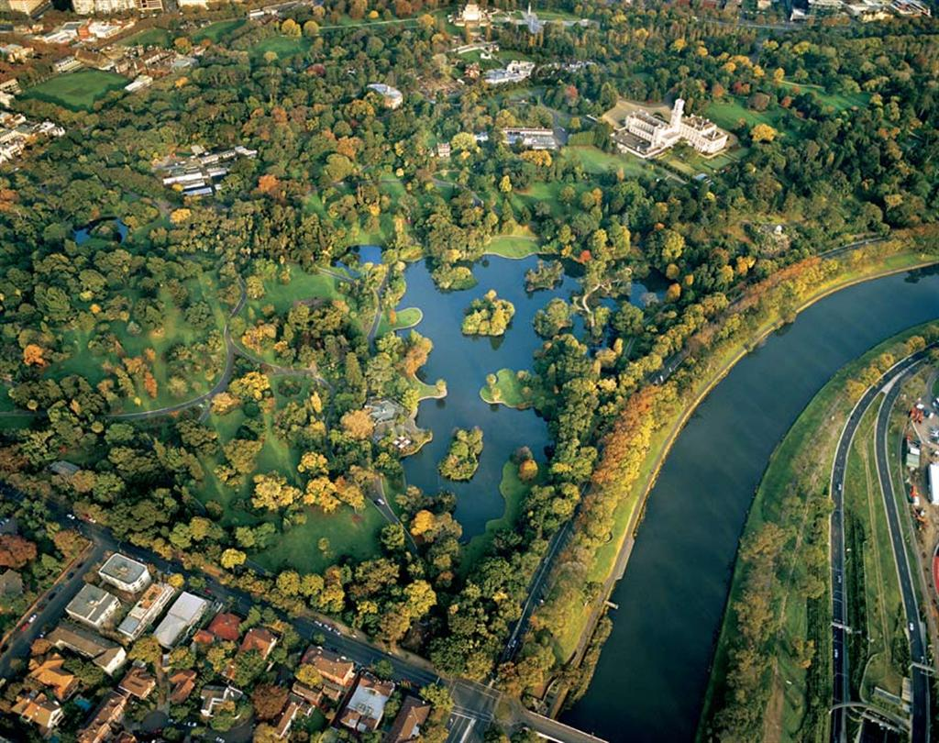
Notes:
Melbourne.-Royal Botanic Gardens

Slide 36
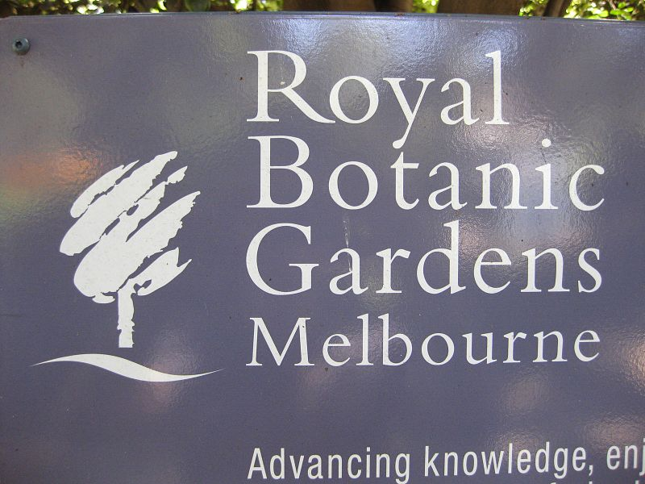
Notes:
Melbourne.-Royal Botanic Gardens

Slide 37
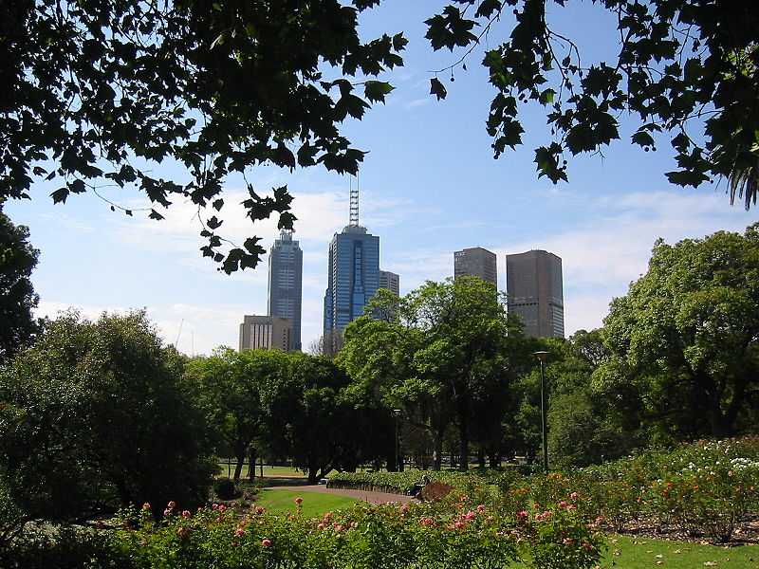
Notes:
Royal Botanic Gardens, Melbourne.-

Slide 38
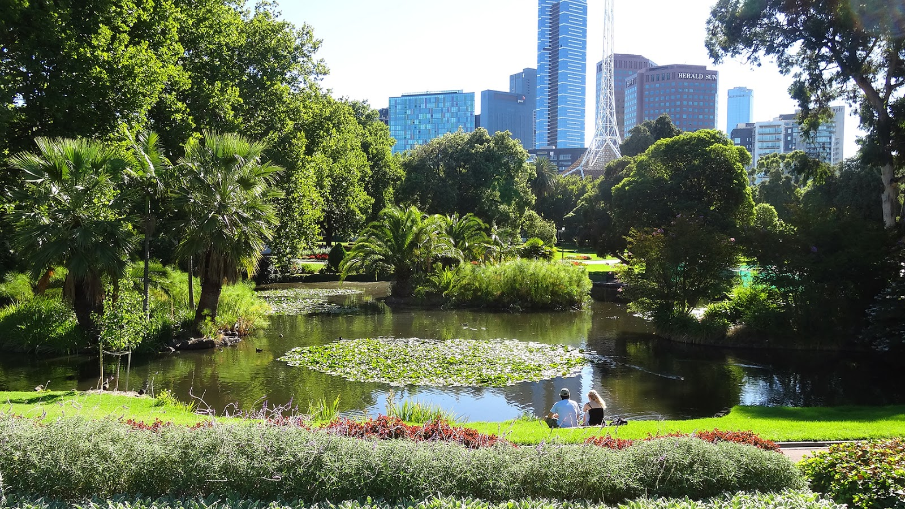
Notes:
Melbourne.-Royal Botanic Gardens

Slide 39
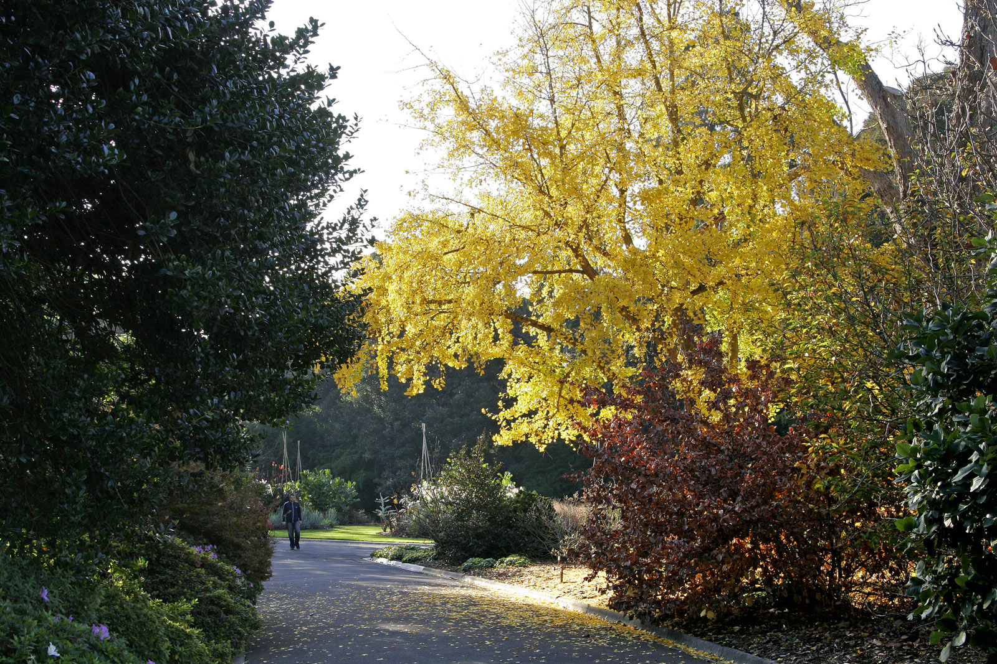
Notes:
Melbourne.-Royal Botanic Gardens.-Ginkgo biloba

Slide 40
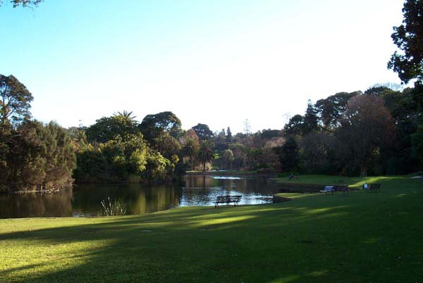
Notes:
Melbourne.-Royal Botanic Gardens

Slide 41
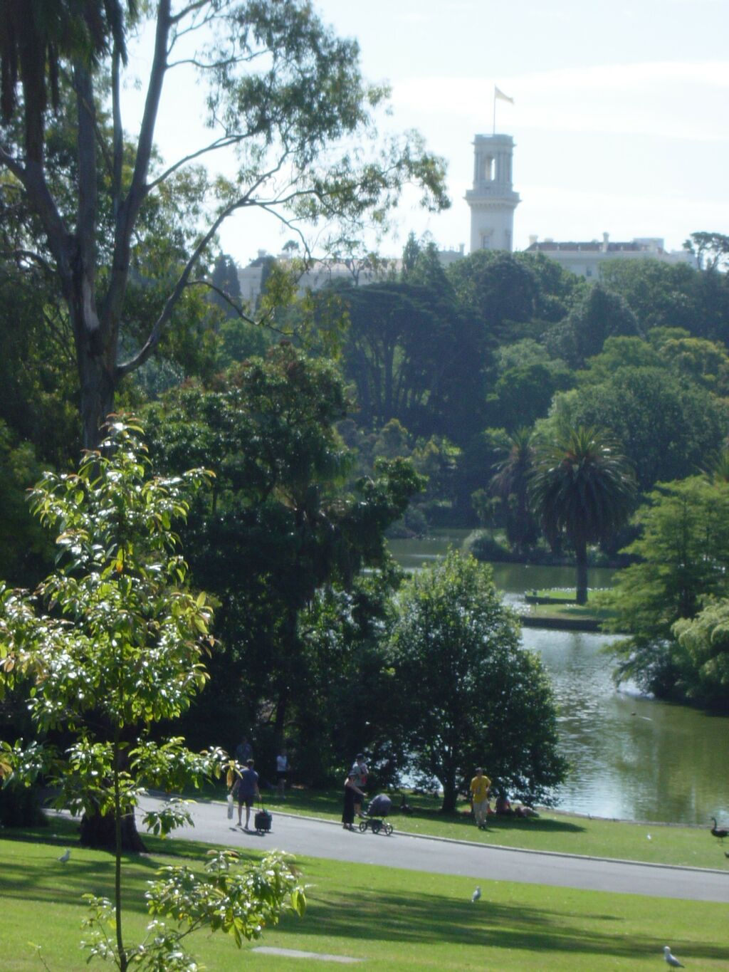
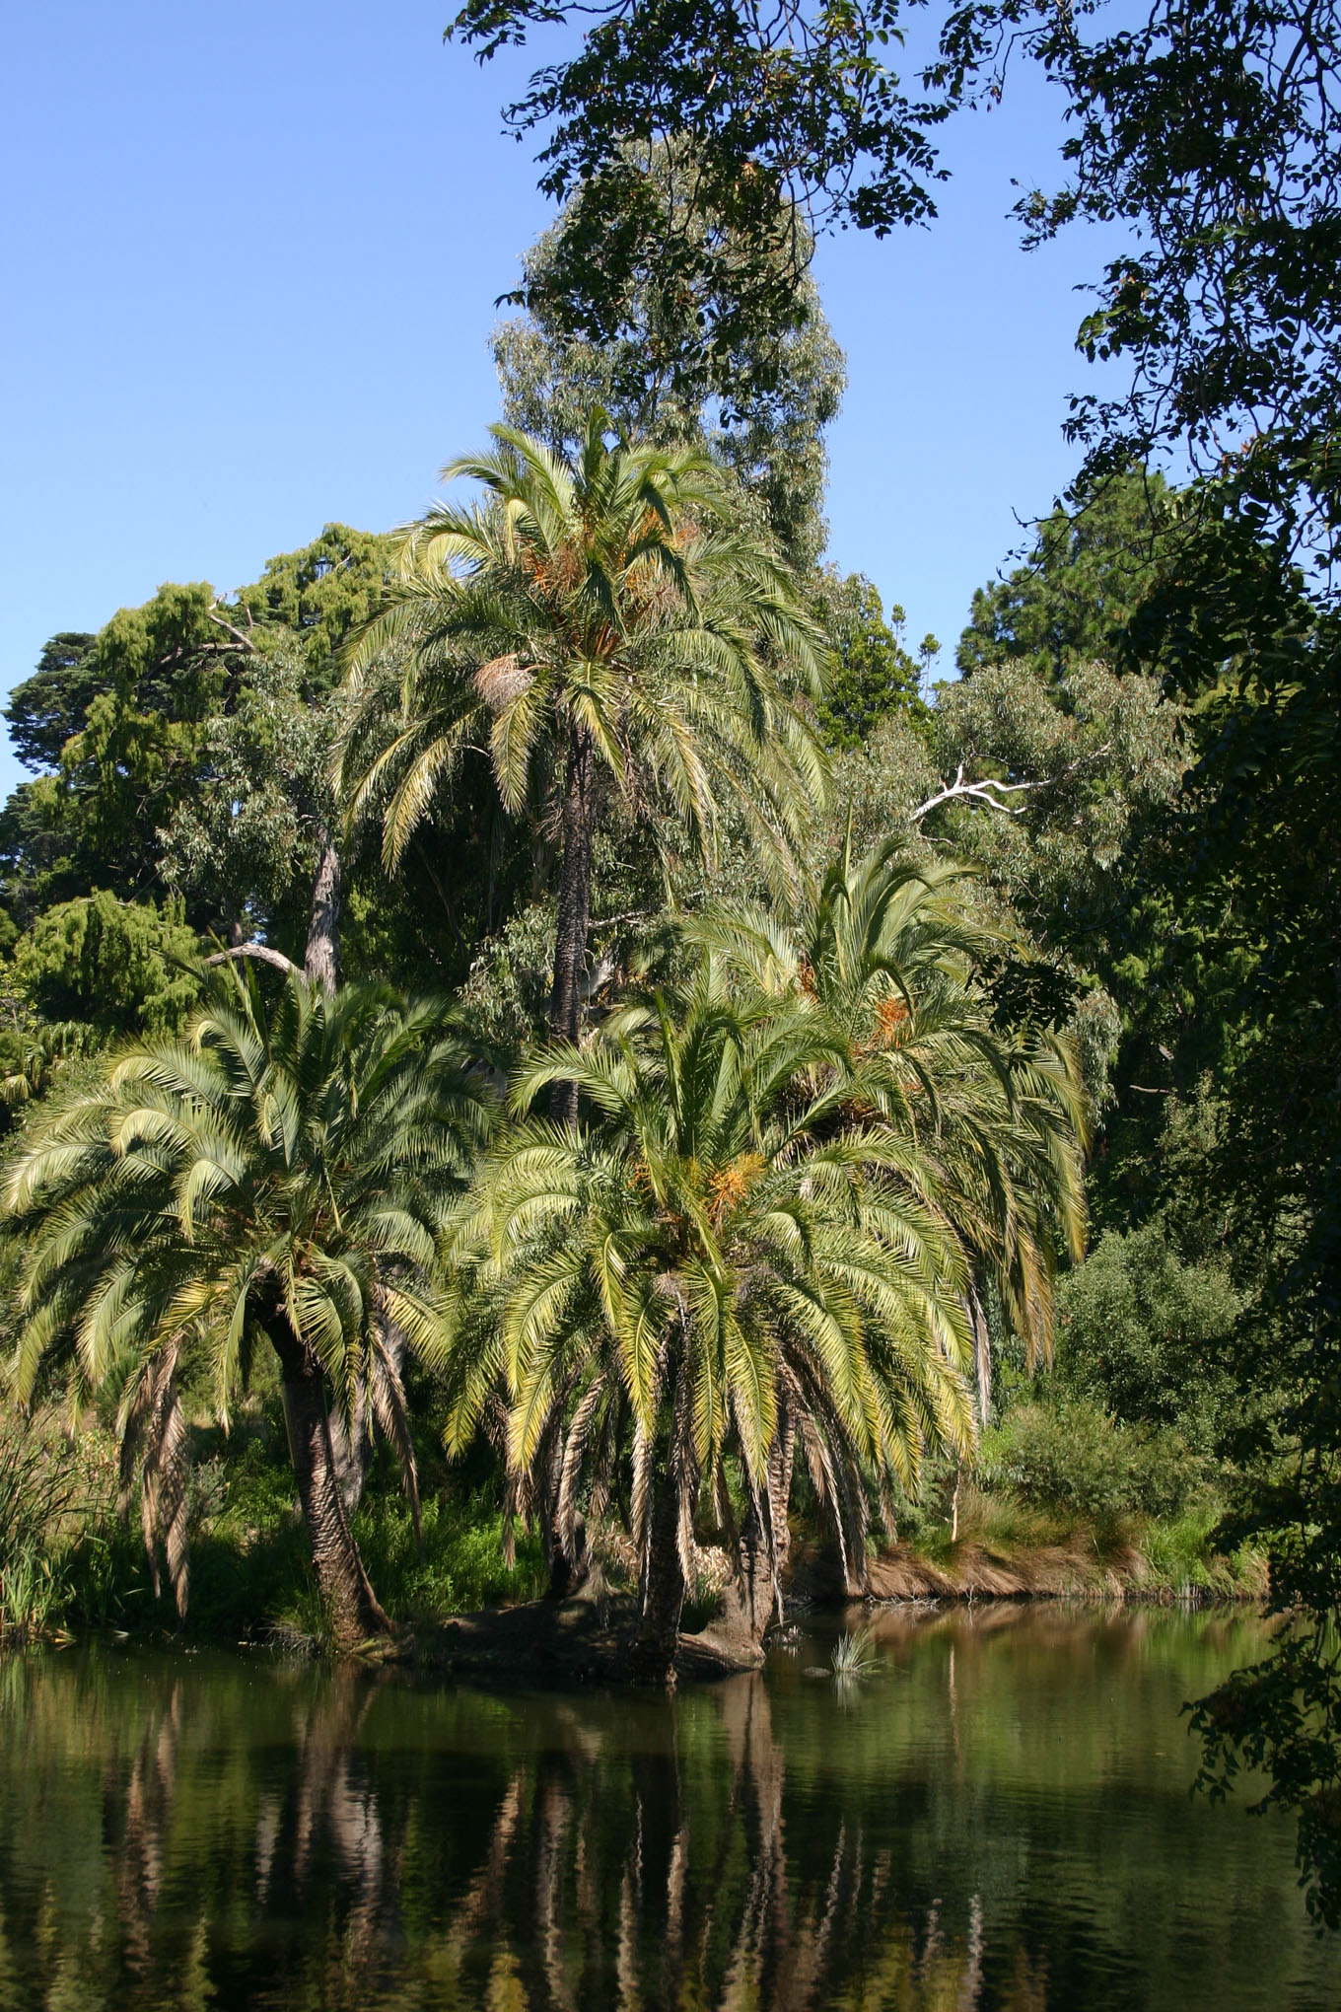
Notes:
Melbourne.-Royal Botanic Gardens

Slide 42
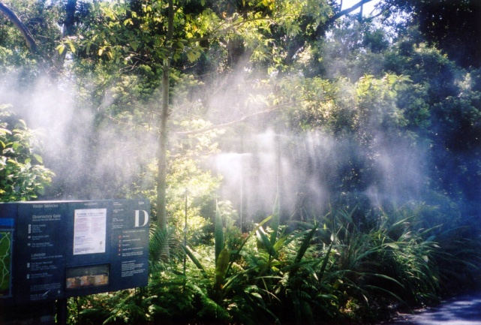
Notes:
Melbourne.-Royal Botanic Gardens

Slide 43
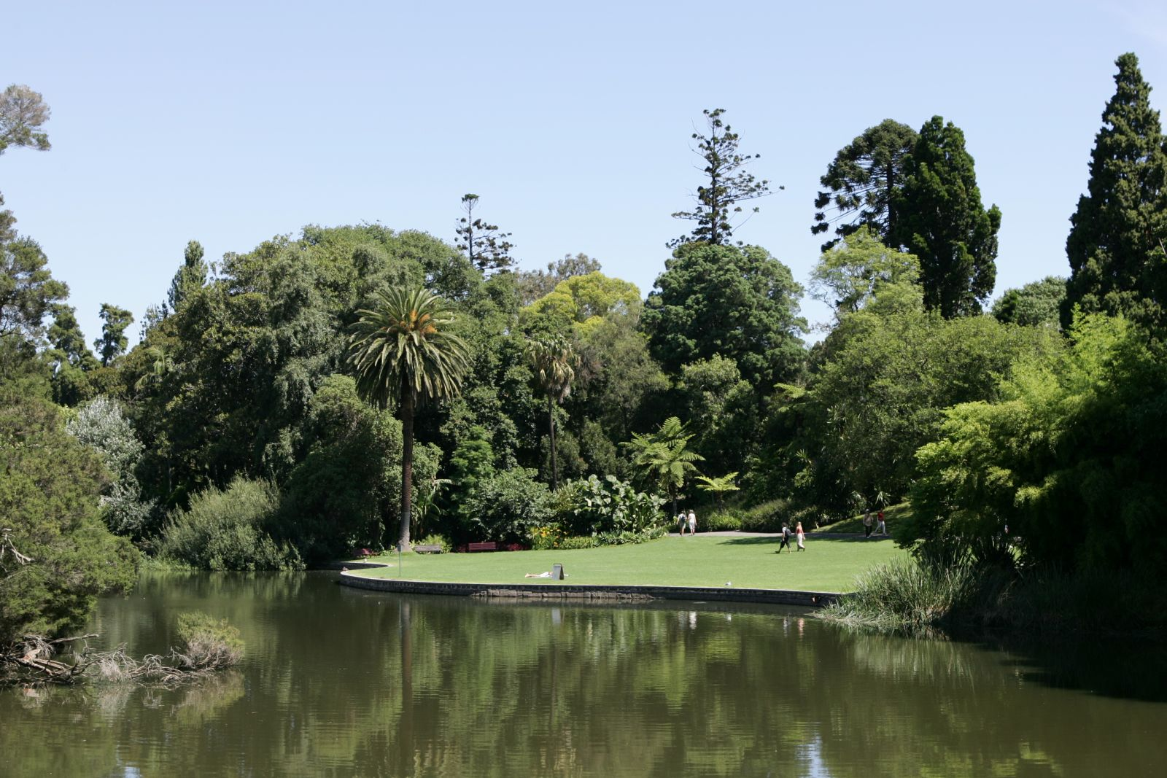
Notes:
Melbourne.-Royal Botanic Gardens

Slide 44
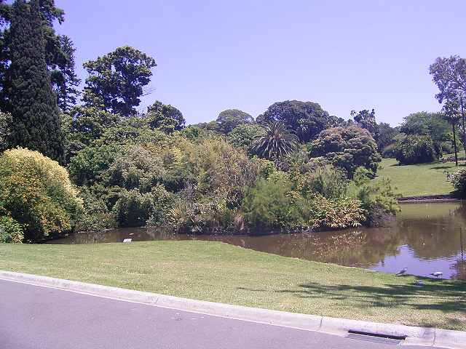
Notes:
Melbourne.-Royal Botanic Gardens

Slide 45
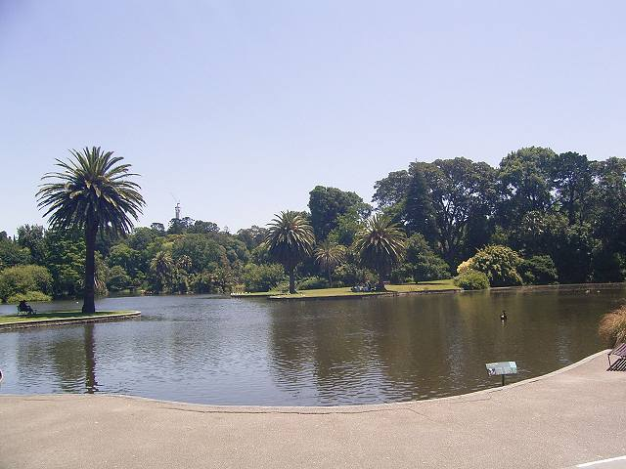
Notes:
Melbourne.-Royal Botanic Gardens

Slide 46
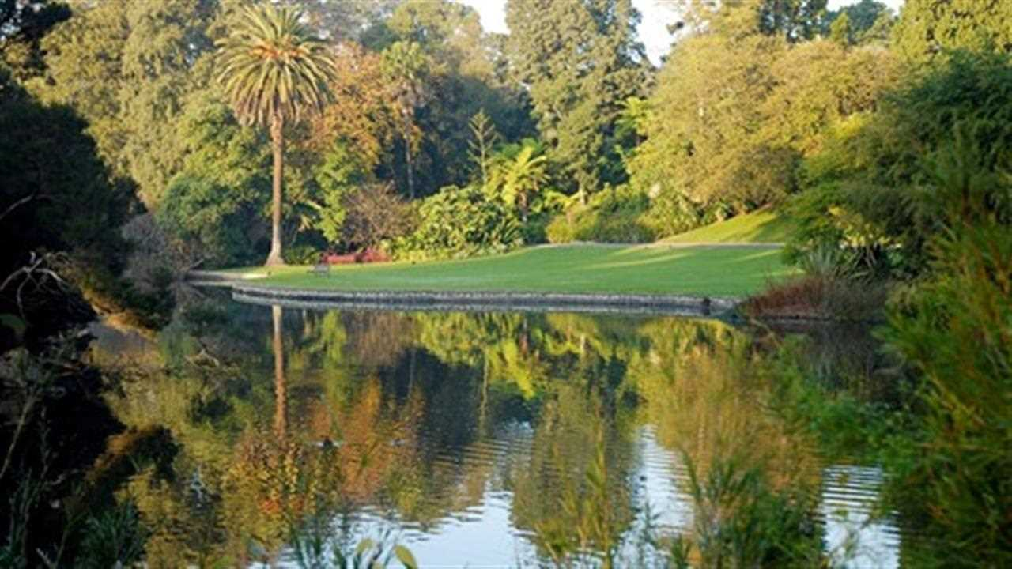
Notes:
Melbourne.-Royal Botanic Gardens

Slide 47
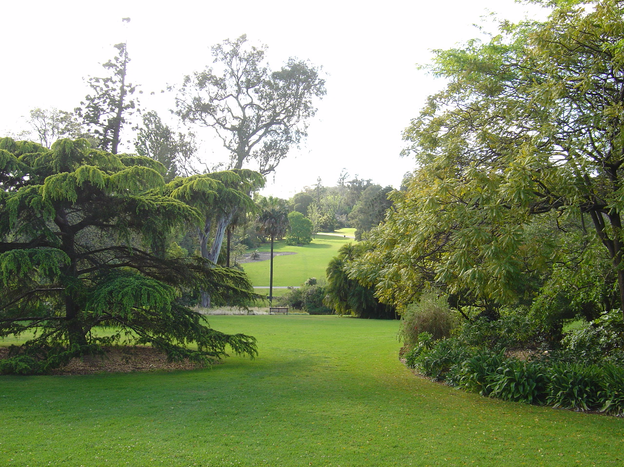
Notes:
Melbourne.-Royal Botanic Gardens

Slide 48
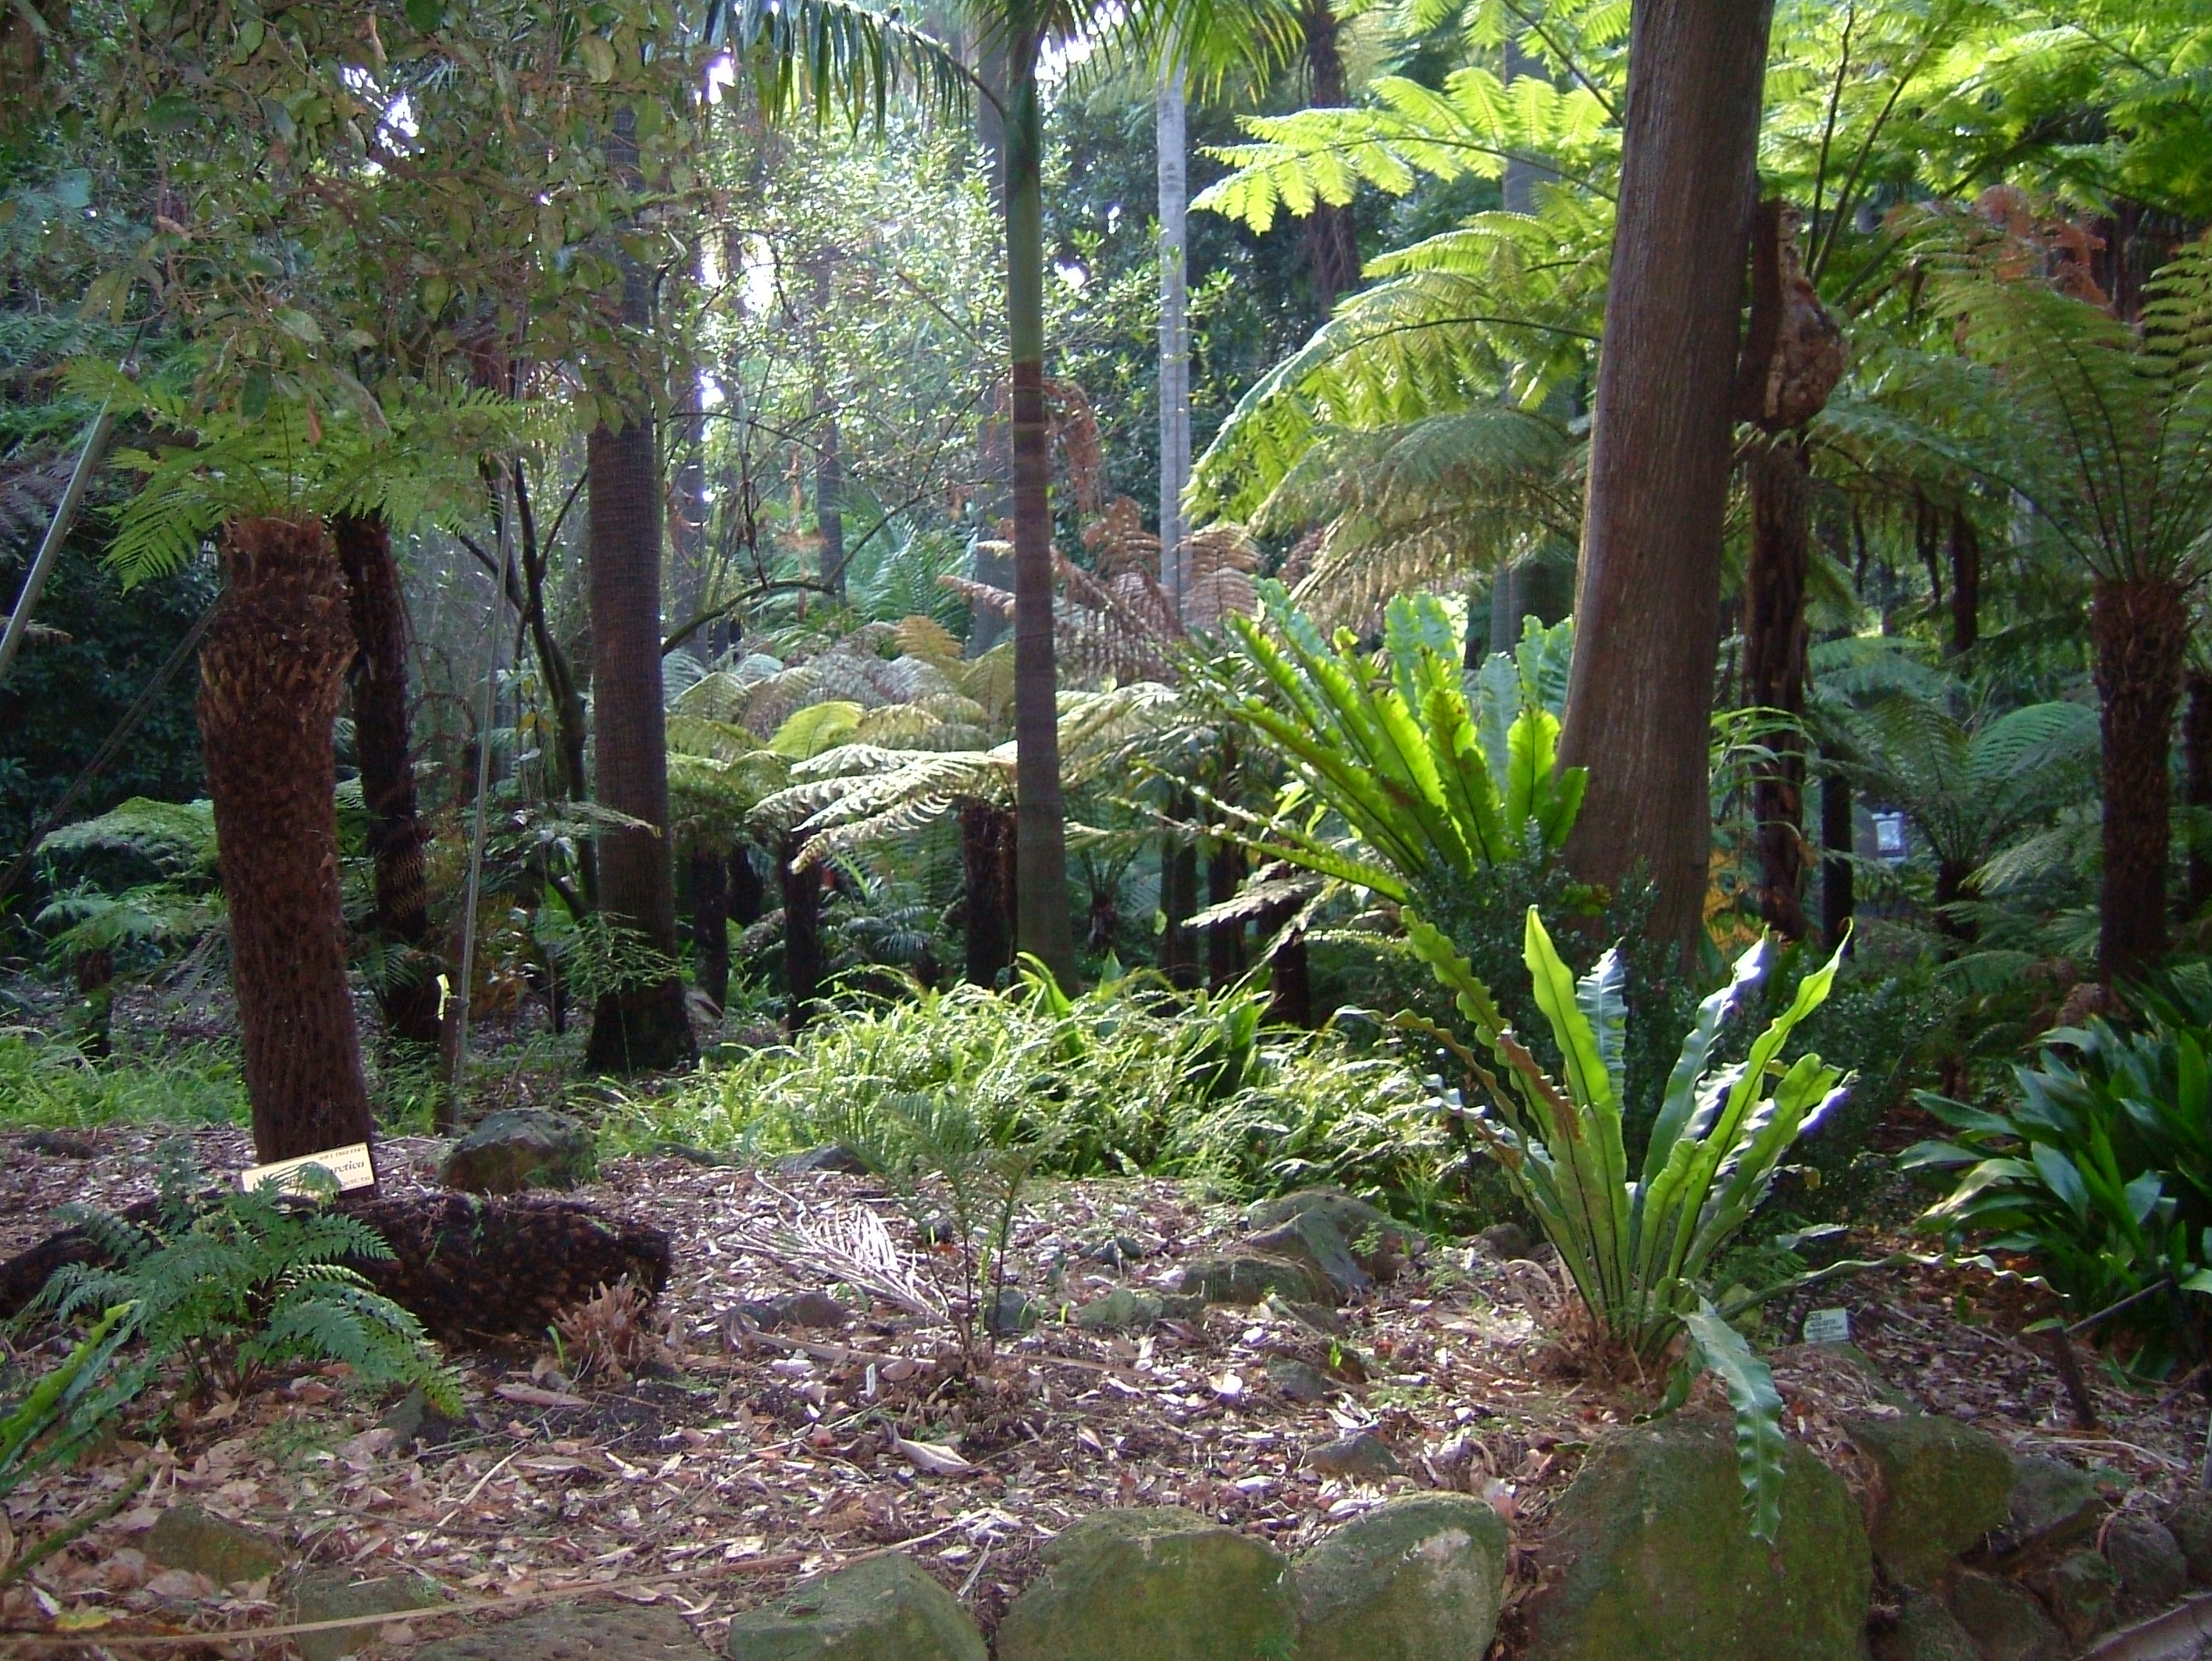
Notes:
Melbourne.-Royal Botanic Gardens

Slide 49
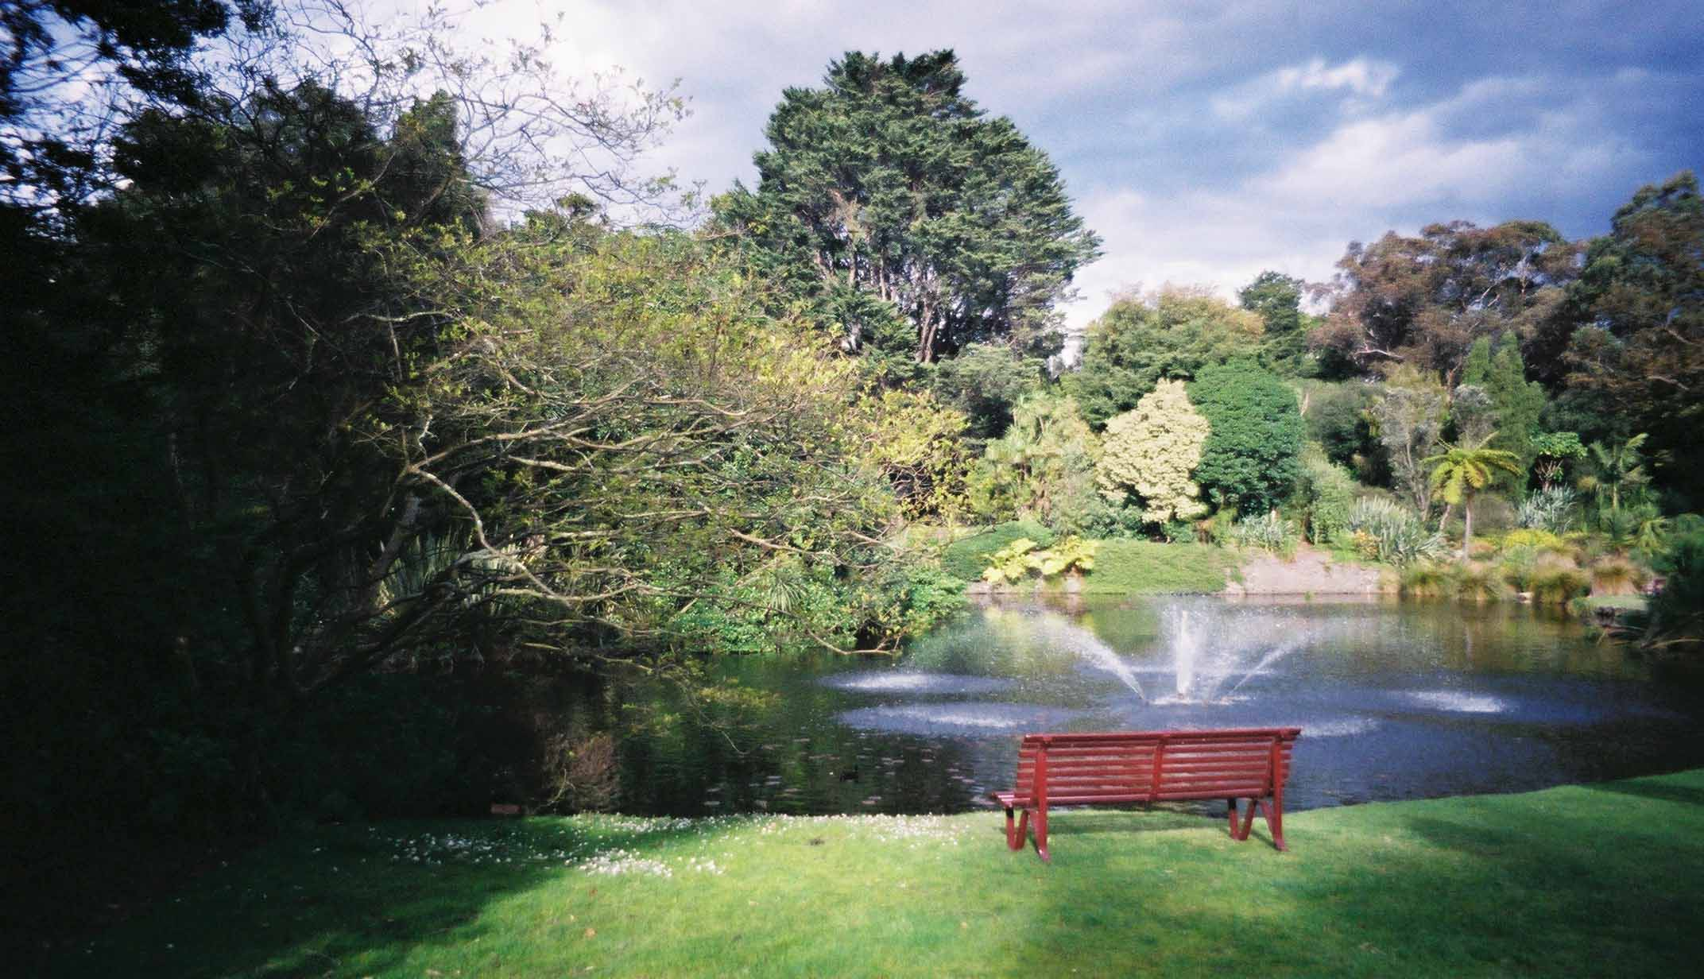
Notes:
Melbourne.-Royal Botanic Gardens

Slide 50
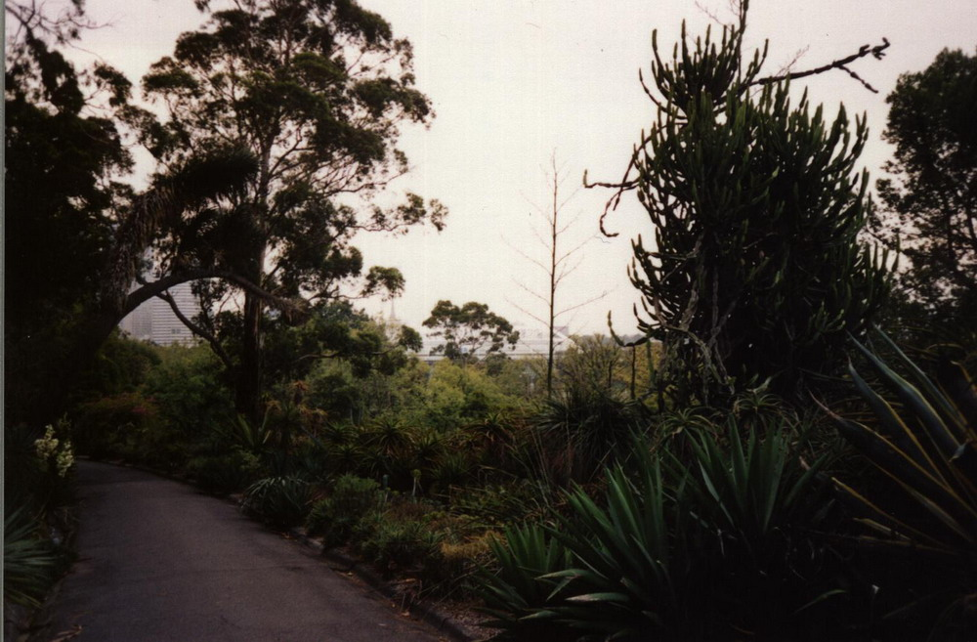
Notes:
Melbourne.-Royal Botanic Gardens

Slide 51
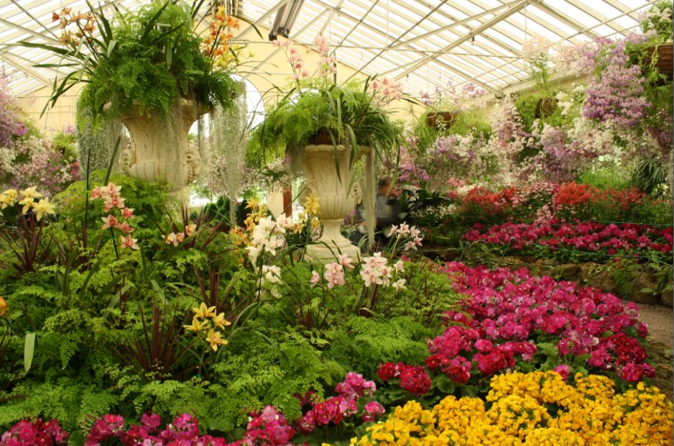
Notes:
Melbourne.-Royal Botanic Gardens

Slide 52
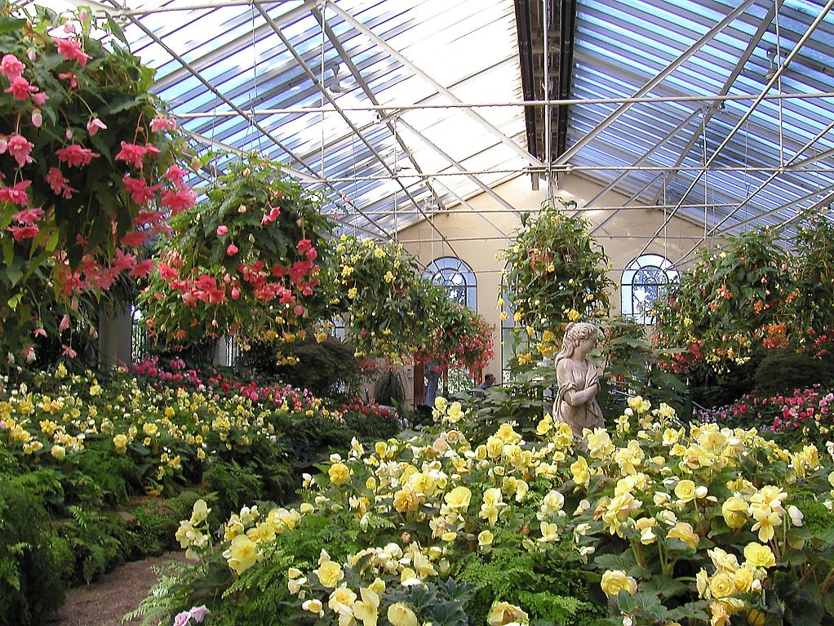
Notes:
Melbourne.-Royal Botanic Gardens

Slide 53
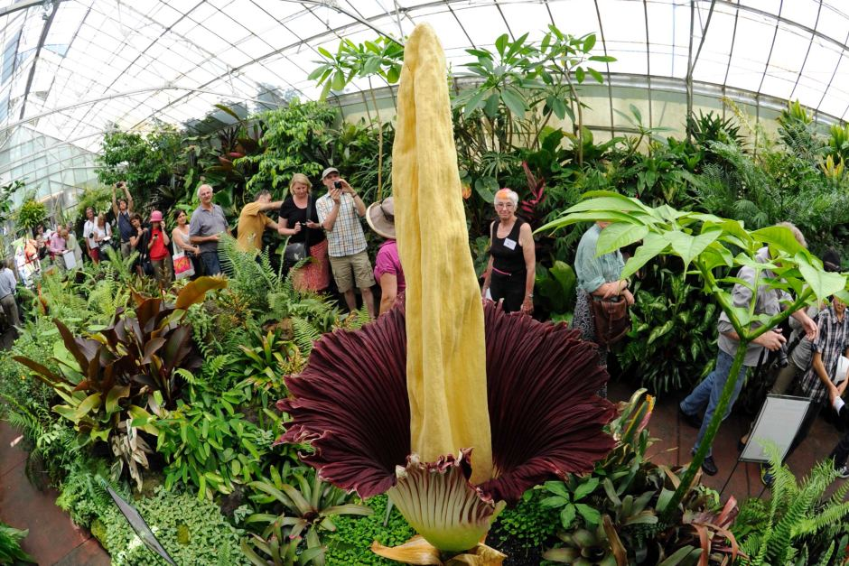
Notes:
Melbourne.-Royal Botanic Gardens.-Amorphophalus titanium

Slide 54
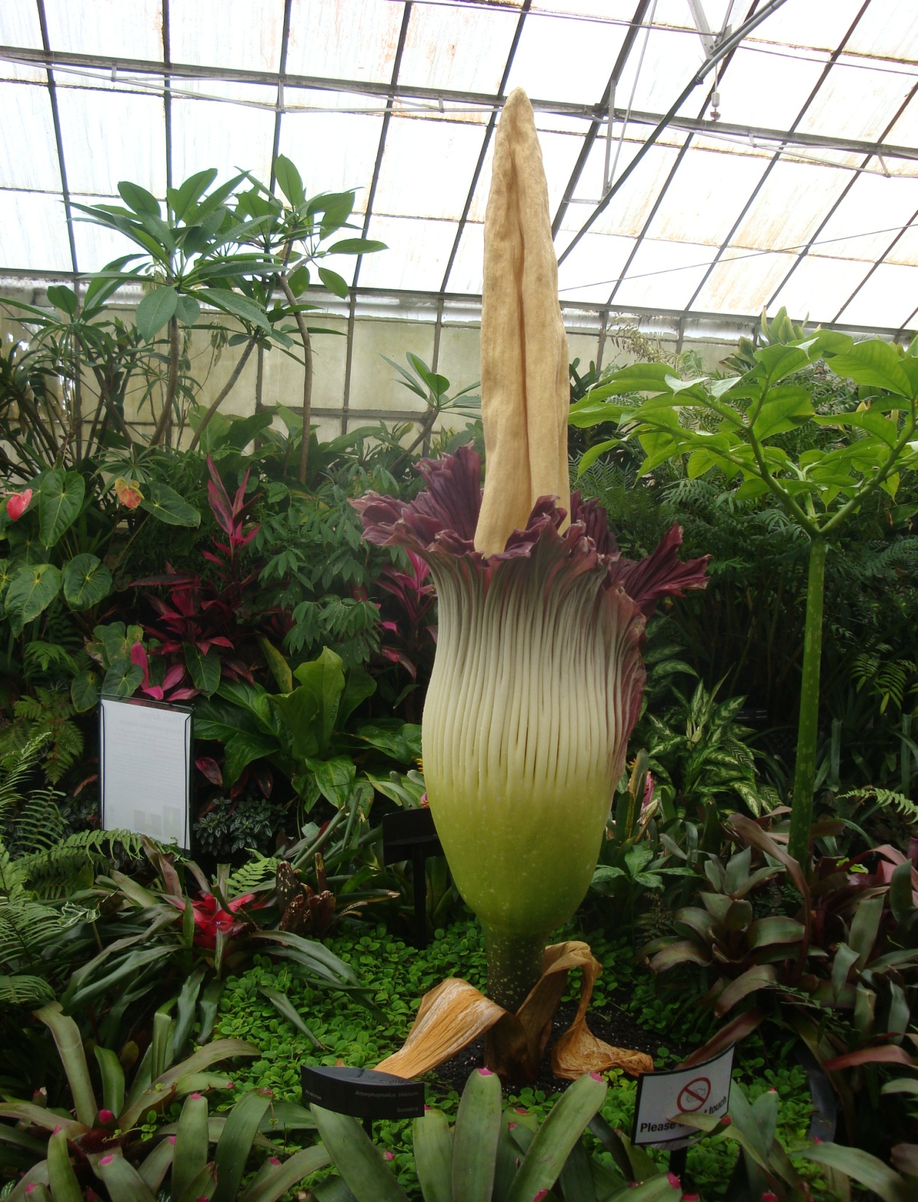
Notes:
Melbourne.-Royal Botanic Gardens.-Amorphophalus

Slide 55
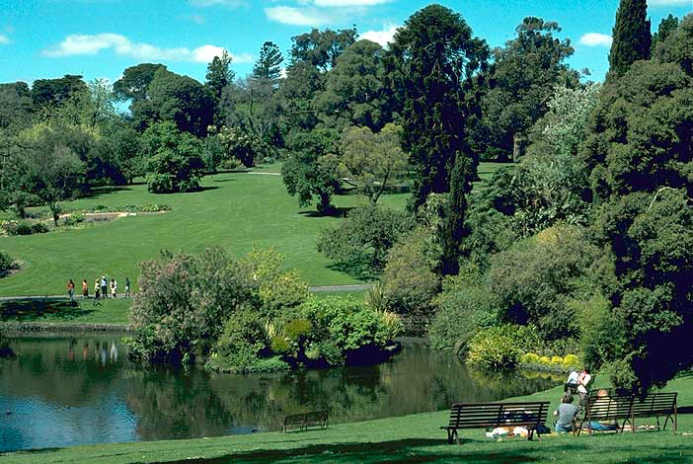
Notes:
Melbourne.-Royal Botanic Gardens

Slide 56
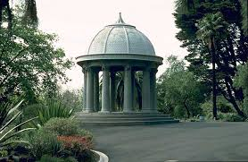
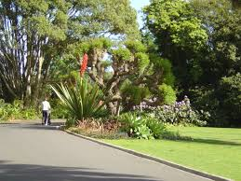
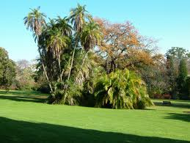
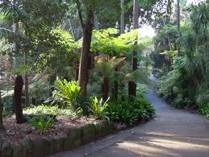
Notes:
Melbourne.-Royal Botanic Gardens

Slide 57
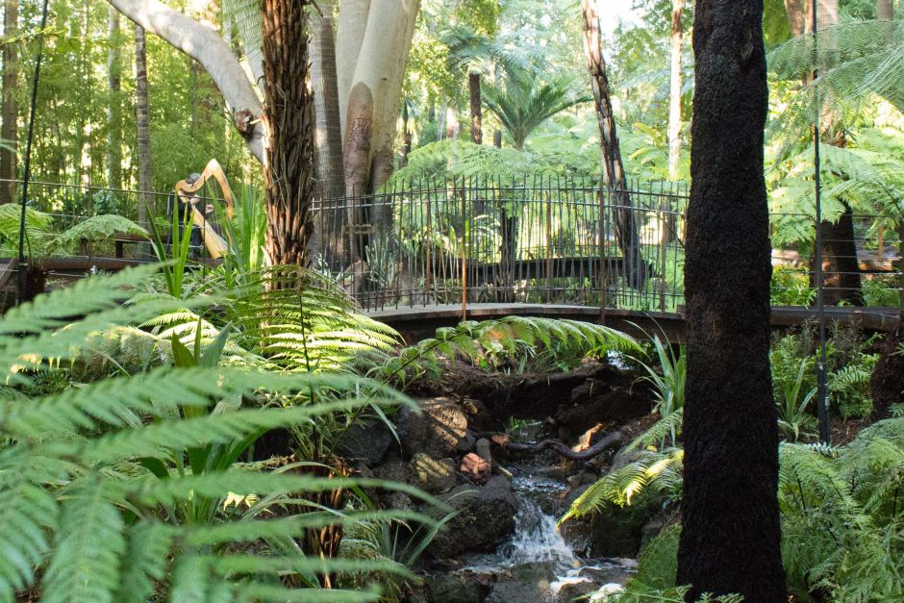
Notes:
Melbourne.-Royal Botanic Gardens

Slide 58

Notes:
Melbourne.-Royal Botanic Gardens

Slide 59
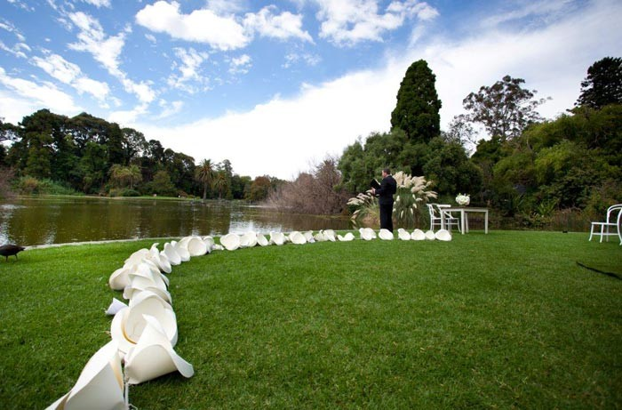
Notes:
Melbourne.-Royal Botanic Gardens

Slide 60
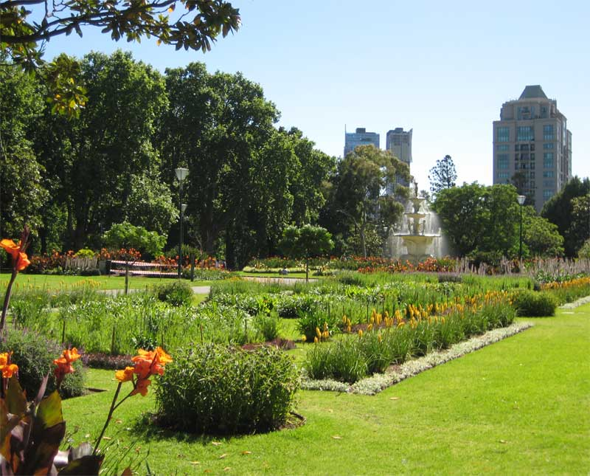
Notes:
Melbourne.-Royal Botanic Gardens

Slide 61
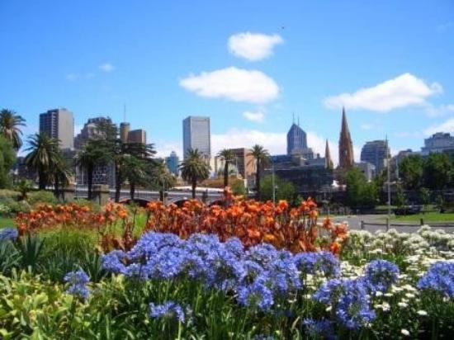
Notes:
Melbourne.-Royal Botanic Gardens

Slide 62

Notes:
Melbourne.-Royal Botanic Gardens

Slide 63

Notes:
Melbourne.-Royal Botanic Gardens

Slide 64

Notes:
Melbourne.-Royal Botanic Gardens

Slide 65

Notes:
Melbourne.-Royal Botanic Gardens.-Vandalismo

Slide 66

Notes:
Melbourne.-Royal Botanic Gardens

Slide 67

Notes:
Melbourne.-Royal Botanic Gardens

Slide 68

Notes:
Melbourne.-Royal Botanic Gardens

Slide 69

Notes:
Melbourne.-Royal Botanic Gardens

Slide 70

Notes:
Melbourne.-Royal Botanic Gardens

Slide 71

Notes:
Melbourne.-Royal Botanic Gardens

Slide 72

Notes:
Melbourne.-Royal Botanic Gardens

Slide 73

Notes:
Melbourne.-Royal Botanic Gardens

Slide 74

Notes:
Melbourne.-Royal Botanic Gardens

Slide 75

Notes:
Melbourne.-Royal Botanic Gardens

Slide 76

Notes:
Melbourne.-Royal Botanic Gardens

Slide 77

Notes:
Melbourne.-Royal Botanic Gardens

Slide 78

Notes:
Royal Botanic Gardens, Melbourne.-Echeveria_plant

Slide 79




Notes:
Royal Botanic Gardens, Melbourne.-Echeveria_plant

Slide 80

Notes:
Royal Botanic Gardens, Melbourne.-

Slide 81


Notes:
Royal Botanic Gardens, Melbourne.-Eucalipto blanco y Xanthorrhoea malacophylla

Slide 82

Notes:
Royal Botanic Gardens, Melbourne.-

Slide 83

Notes:
Royal Botanic Gardens, Melbourne.-

Slide 84

Notes:
Royal Botanic Gardens, Melbourne.-

Slide 85
King´s Gardens.-Melbourne
King´s Gardens es una superficie de zonas verdes en Melbourne , Victoria , Australia .
Rodea Gubernamental de la Cámara de la Reserva, el hogar de los Gobernadores de la Victoria , el Sidney Myer Music Bowl , y la Reserva de la capilla que incorpora el Santuario de la Memoria .
El parque fue establecido en 1854, extendiendo el dominio parques de más al norte-oeste, que abarca una superficie de 36 hectáreas de prados y caminos establecidos entre los no nativos y nativos de Australia árboles maduros, una mezcla de hoja caduca y de hoja perenne.

Slide 86
En el siglo XIX el King´s Gardens fue gestionado por el Director del Jardín Botánico, por lo que muchos de los árboles fueron plantados por el Barón Ferdinand von Mueller y más tarde por William Guilfoyle .
En todo el dominio se encuentran dispersos estatuas y esculturas conmemorativas, cada uno con su propia historia.
Reyes de dominio es parte de un grupo más grande de los parques directamente al sur-este de la ciudad, entre la carretera de St. Kilda y el río Yarra conocida como parques de dominio, que incluye;
Los jardines botánicos reales
King´s Gardens
Alexandra Gardens
Queen Victoria Gardens

Slide 87

Notes:
King´s Domain Garden

Slide 88

Notes:
King´s Domain Garden

Slide 89

Notes:
King´s Domain Garden

Slide 90

Notes:
King´s Domain Garden

Slide 91

Notes:
King´s Domain Garden

Slide 92

Notes:
King´s Domain Garden

Slide 93

Notes:
King´s Domain Garden

Slide 94

Notes:
King´s Domain Garden

Slide 95

Notes:
King´s Domain Garden.-Pavilion

Slide 96




Notes:
King´s Domain Garden

Slide 97

Notes:
King´s Domain Garden

Slide 98

Notes:
King´s Domain Garden.-Rudbeckia

Slide 99
Queen Victoria Gardens, Melbourne
La reina Victoria Gardens son memorial de Melbourne a la reina Victoria . Situado en 4,8 hectáreas (12 acres) y frente a la Victorian Arts Centre y la Galería Nacional de Victoria, delimitado por St Kilda Road , la avenida de Alexandra y la avenida de Linlithgow.
El reinado de la reina Victoria comenzó en 1837, dos años después de la inicial de la colonización europea de Melbourne, y tras su muerte en 1901, se creía apropiado para declarar un monumento perdurable a su reinado.

Slide 100
Una estatua conmemorativa se encargó de escultor James White que muestra la reina en vestidos ceremoniales su casting mirada regia través de los lagos ornamentales, amplias zonas de césped y jardines de rosas a la Melbourne Arts Centre Spire y los rascacielos de la ciudad.
Queen Victoria Gardens son parte de un grupo más grande de los parques directamente al sur-este de la ciudad, entre la carretera de St. Kilda y el río Yarra conocida como parques de dominio.
Un enorme reloj floral se coloca enfrente de la Galería Nacional de Victoria , que contiene más de 7.000 plantas con flores que se cambian dos veces al año.

Slide 101
El reloj fue donado en 1966 a la ciudad de Melbourne por un grupo de fabricantes de relojes suizos. Detrás del reloj se encuentra una estatua ecuestre de bronce, un monumento al sucesor de la reina Victoria, el rey Eduardo VII . La estatua, del escultor nacido en Melbourne Bertram Mackennal , se dio a conocer el 21 de julio 1920.
Un monumento de granito y mármol, encargado por suscripción pública del escultor James White y posicionado en el punto más alto de los jardines, conmemora cinco aspectos de la reina Victoria. El monumento es de color blanco de Carrara de mármol , Harcourt granito y mármol NSW Caloola, , y fue presentado por Sir John Madden en el Día del Imperio 24 de mayo de 1907.

Slide 102
Originalmente el hogar de pastos nativos, robles , barbillas , Paperbarks y encías rojas de río , la zona que ahora se compone de lagos ornamentales, amplias zonas de césped, parterres de plantas anuales, y los árboles de Europa y Australia y arbustos en un jardín paisajístico.
Así como los monumentos a la reina Victoria y el rey Eduardo VII, los jardines son notables por su gran variedad de esculturas.
Estos incluyen una escultura juegos de exploración para los niños, el genio, por Tom Bass en 1973.
El pionero fue fabricado en 1974 por John Robinson y detalla un bronce olímpico lanzador de martillo en acción.

Slide 103
La Phoenix fue esculpido en bronce fundido y el soldado lámina de cobre de la Baronesa Yrsa Von Heistner en 1973 para conmemorar el Congreso eucarístico Internacional 40º. el niños de agua de bronce es una instalación por John Robinson, hecha en 1973, que muestra niños jugando en la parte superior de un arroyo. la ninfa de agua es una figura de bronce de rodillas esculpida en 1925 por Paul Montford.
Un clásico de la Rotonda fue construida en 1913 y el nombre de Janet señora Clarke , un filántropo que trabajaba para el bienestar de la mujer en Melbourne.

Slide 104

Notes:
Queen Victoria Gardens, Melbourne

Slide 105

Notes:
Queen Victoria Gardens, Melbourne

Slide 106

Notes:
Queen Victoria Gardens, Melbourne. Floral Clock

Slide 107

Notes:
Queen Victoria Gardens Melbourne.

Slide 108

Notes:
Queen Victoria Gardens Melbourne.

Slide 109
Notes:
Queen Victoria Gardens Melbourne.

Slide 110

Notes:
Queen Victoria Gardens Melbourne.

Slide 111

Notes:
Queen Victoria Gardens, Melbourne. Floral

Slide 112

Notes:
Queen Victoria Gardens, Melbourne. Floral

Slide 113

Notes:
Queen Victoria Gardens, Melbourne.

Slide 114
Notes:
Queen Victoria Gardens, Melbourne.

Slide 115

Notes:
Queen Victoria Gardens, Melbourne.

Slide 116

Notes:
Queen Victoria Gardens Melbourne.

Slide 117




Notes:
Queen Victoria Gardens Melbourne.

Slide 118



Notes:
Queen Victoria Gardens Melbourne.

Slide 119

Notes:
Queen Victoria Gardens Melbourne.

Slide 120




Notes:
Queen Victoria Gardens Melbourne.

Slide 121

Notes:
Queen Victoria Gardens Melbourne.

Slide 122

Notes:
Queen Victoria Gardens Melbourne.

Slide 123

Notes:
Queen Victoria Gardens Melbourne.

Slide 124

Notes:
Queen Victoria Gardens Melbourne.

Slide 125

Notes:
Queen Victoria Gardens Melbourne.

Slide 126

Notes:
Queen Victoria Gardens Melbourne.

